Slide 1

MESÉK, ÍZEK ÉS HAGYOMÁNYOK
Betekintés négy helyi örökségbe
ROHU 00073-4TT

Slide 2

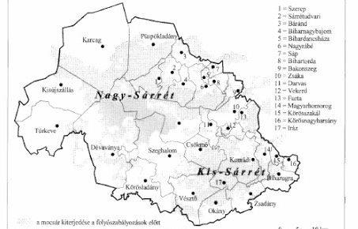
TÉLI MULATSÁGOK A SÁRRÉTEN
.

Slide 3

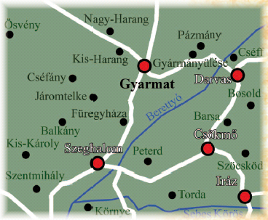
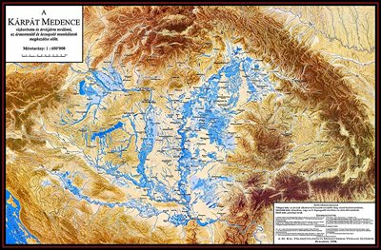
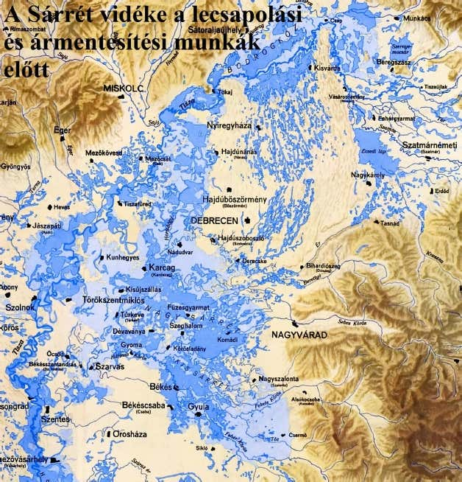
A VÍZIVILÁG

Slide 4
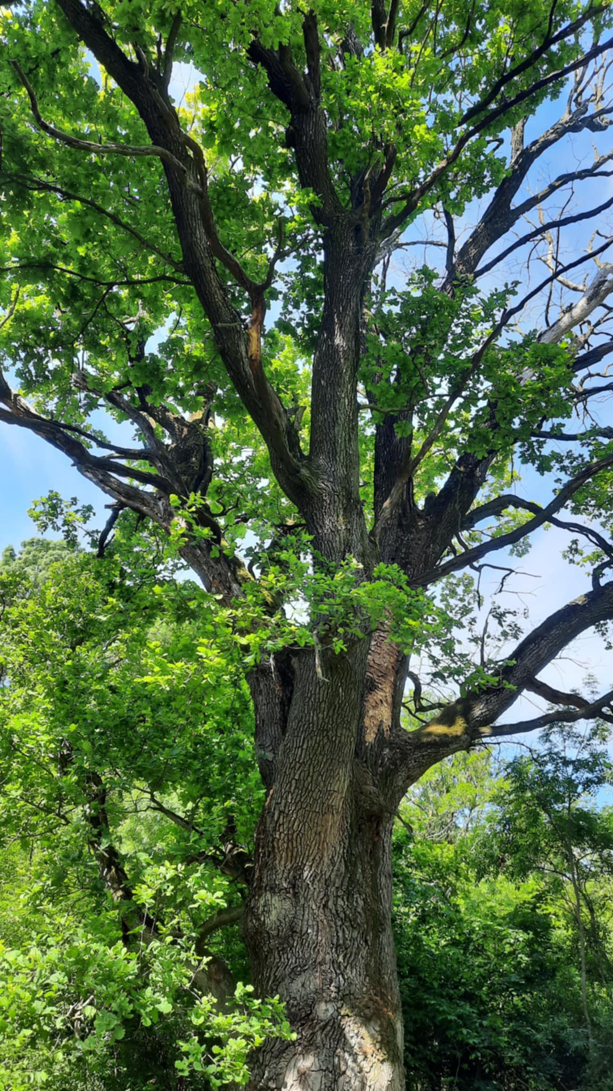
TÖRTÉNELEM
DIÓHÉJBAN
Lakott hely
Az első „megülés”
Első írásos említése (1219)
A Nadányiak (XIV – XVII. század)
A törökök 150 éve
„futások”
A második „megülés” (hat év 1711 után)
A Harruckernek (1719-től)
A Wenckheimek
A Blankensteinek (1945-ig)
A lecsapolás (1844 után)

Slide 5
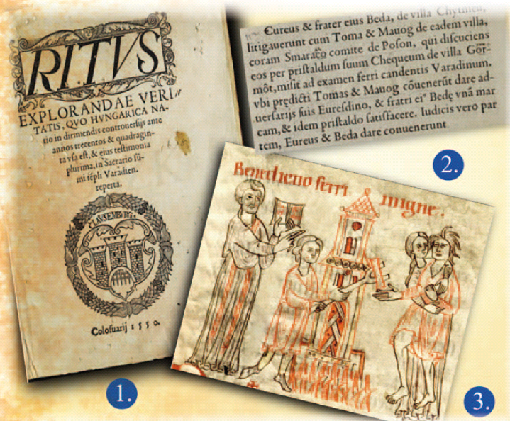
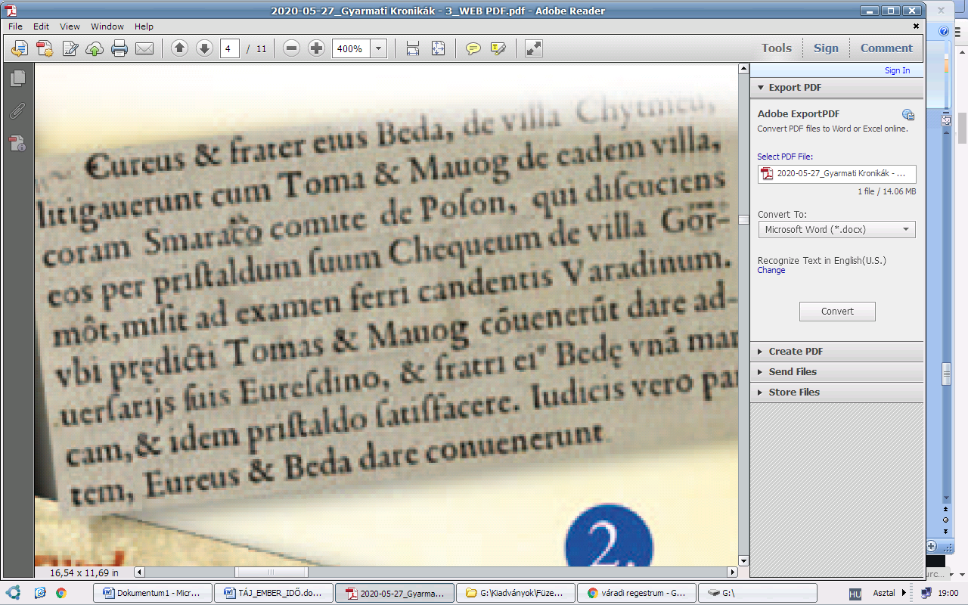
1219 – a tüzesvas-próba
(a váradi Regestrum)

Slide 6
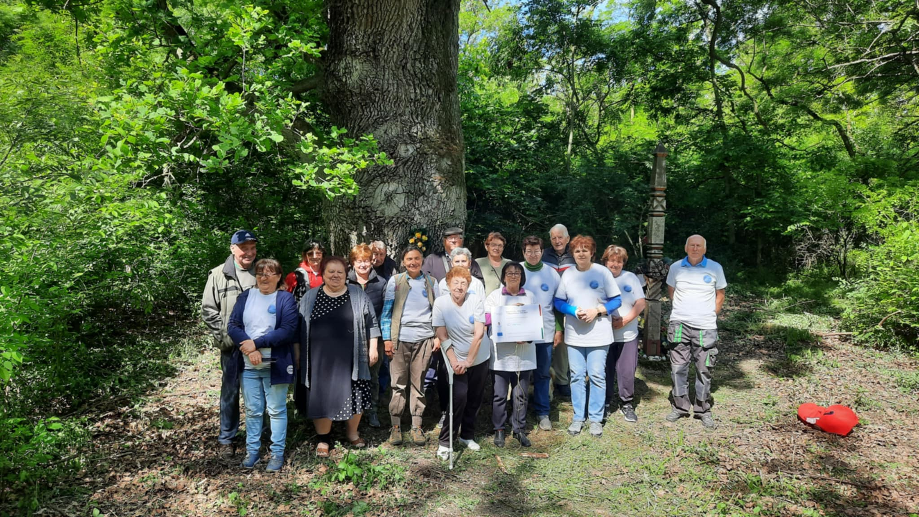

Slide 7
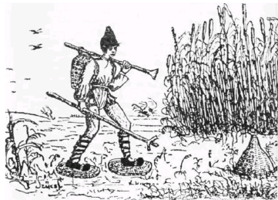
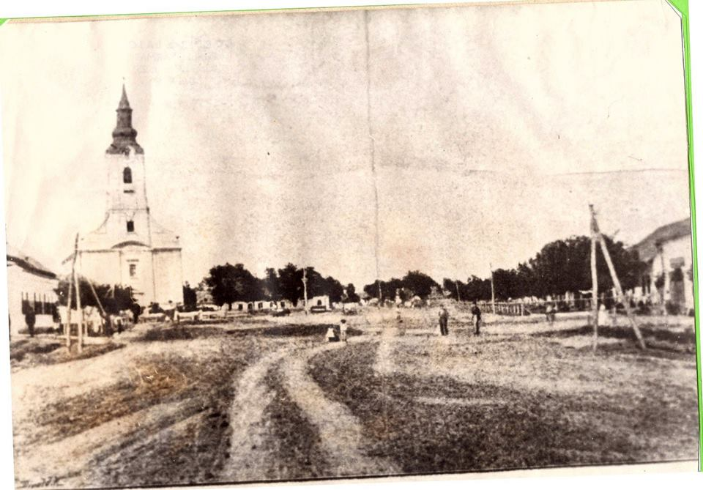
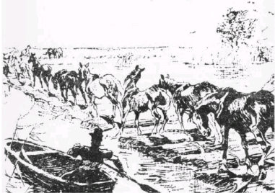
1895

Slide 8
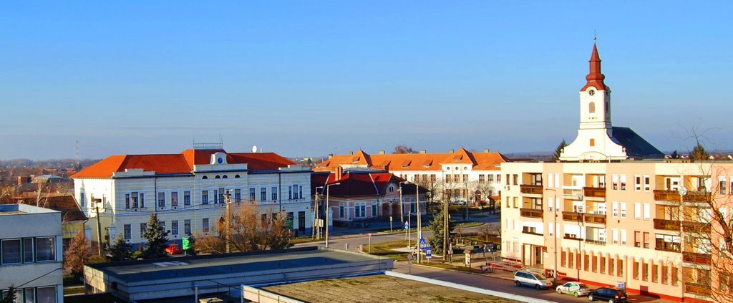
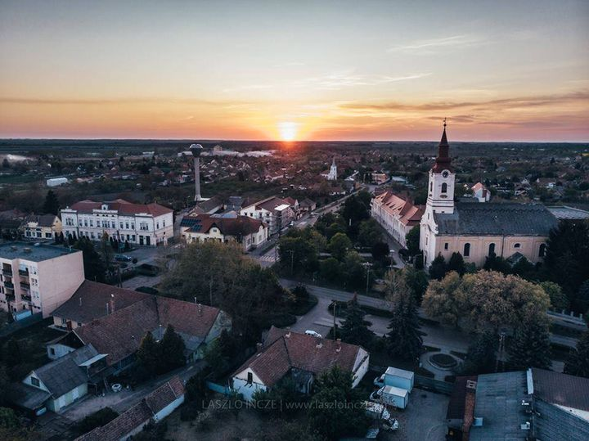
NAPJAINKBAN

Slide 9
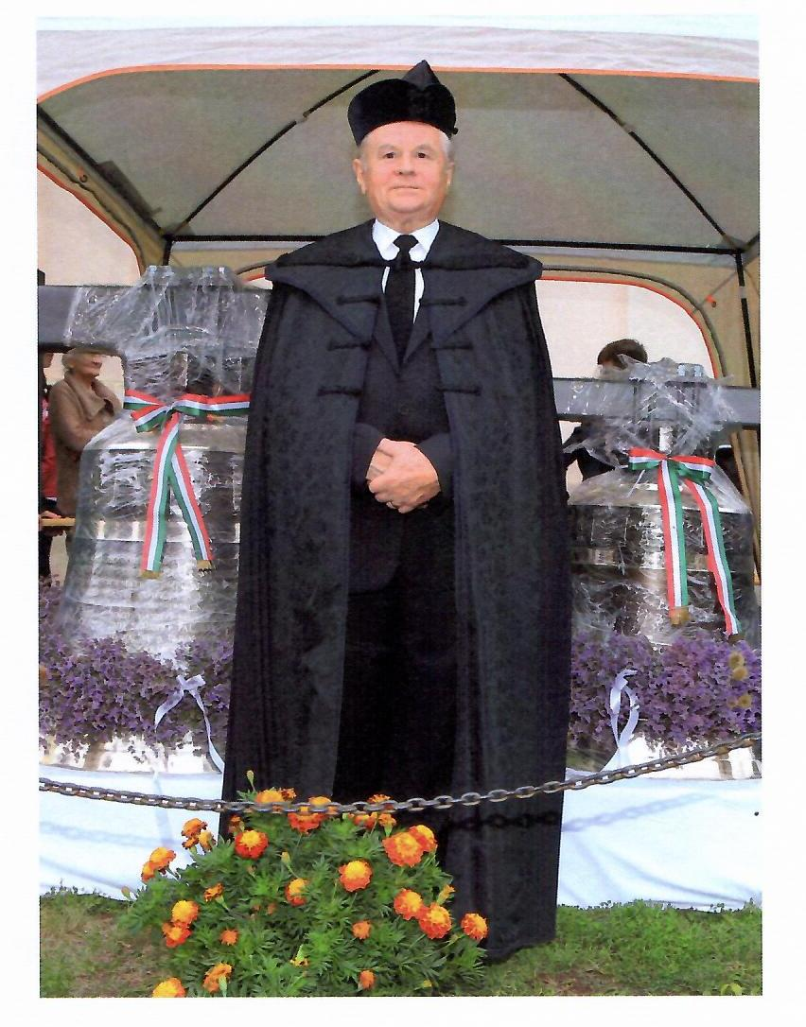
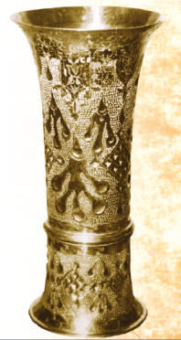
ÜNNEPEK A REFORMÁTUSSÁ LETT FÜZESGYARMATON
Lakodalom
Keresztelő
(és konfirmálás)
Temetés

Slide 10
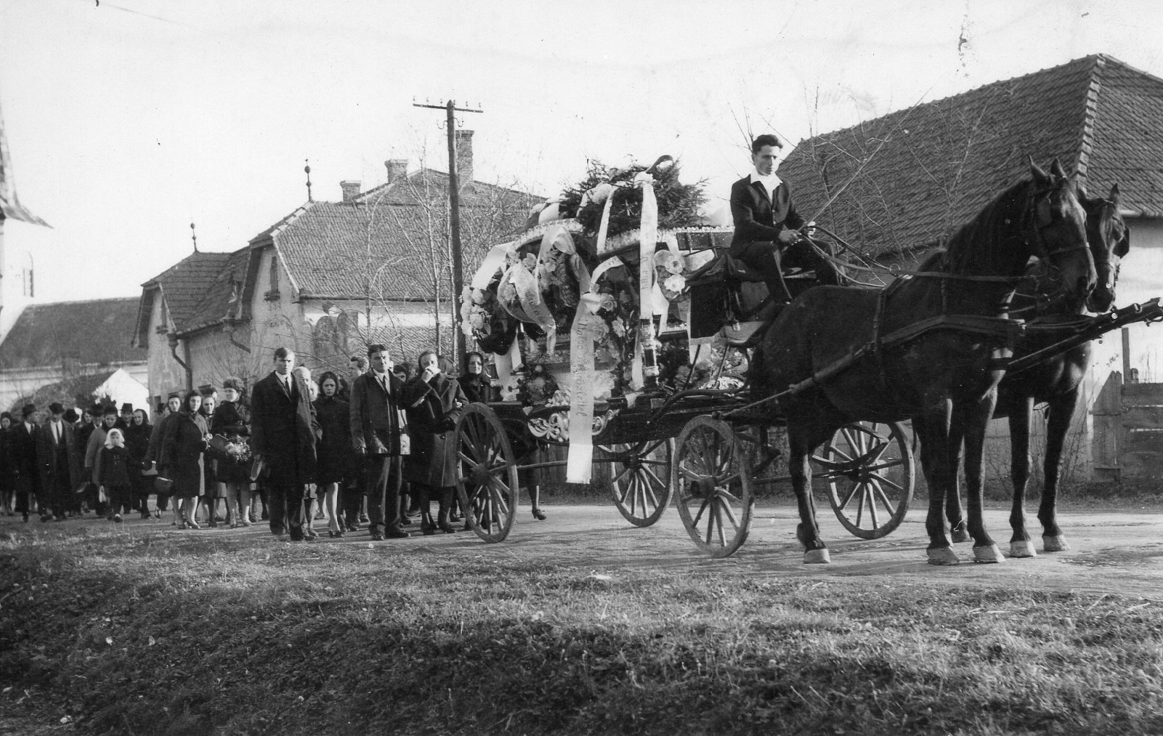

Slide 11
TÉLI NÉPI MULATSÁGOK
Karácsony, István, János…
Az új év köszöntése
A farsang és a bálok
A disznótor

Slide 12
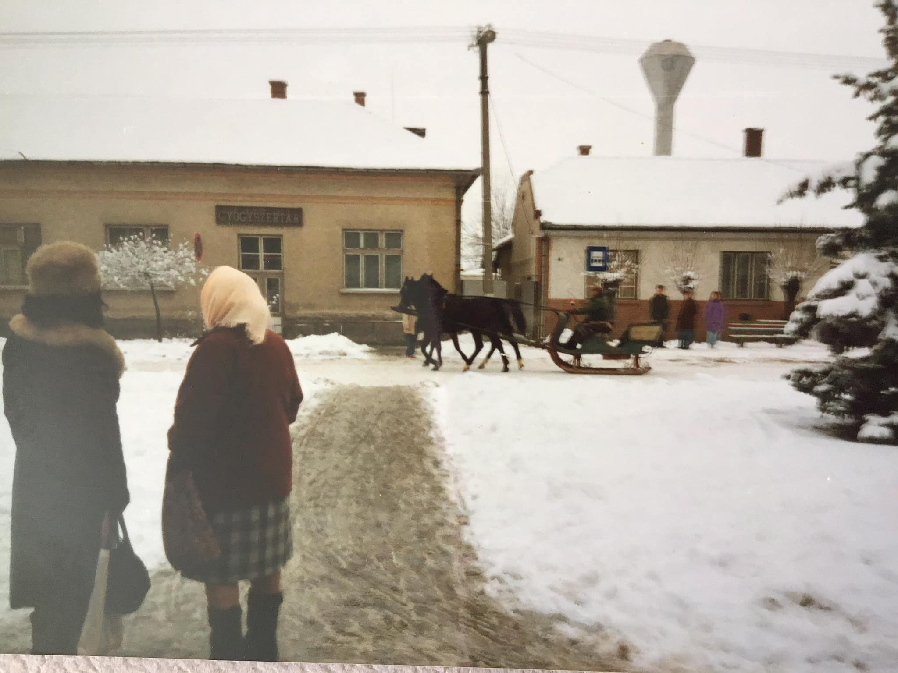

Slide 13

TÉLI MULATSÁGOK
A FARSANG

Slide 14
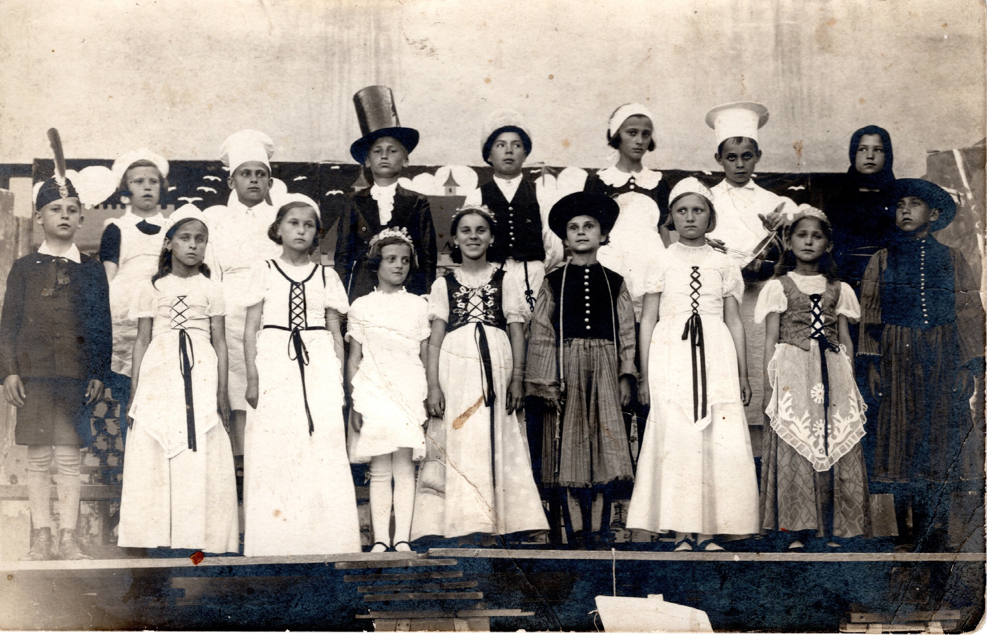
Dia címe

Slide 15
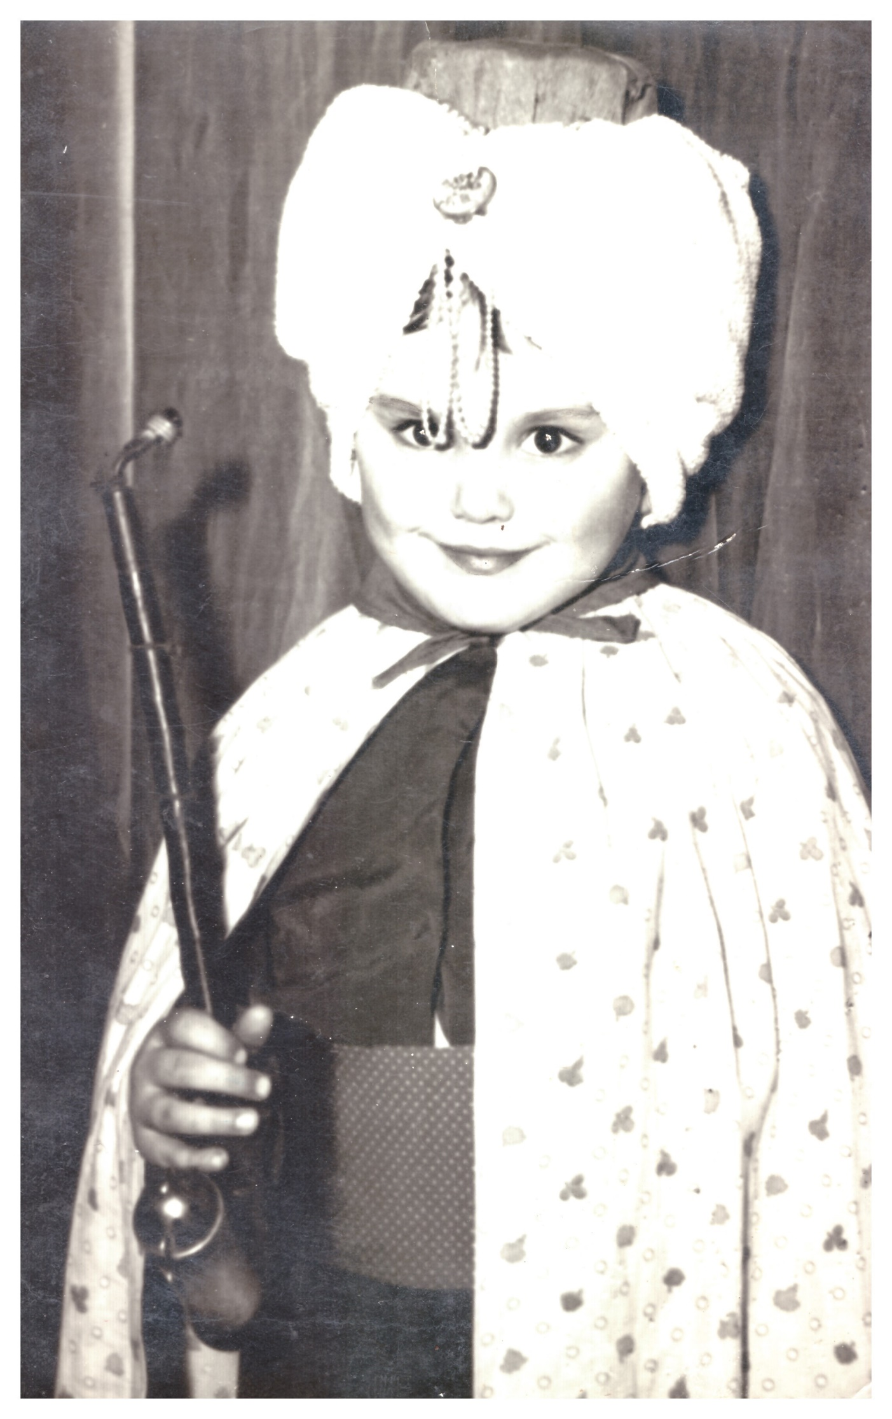
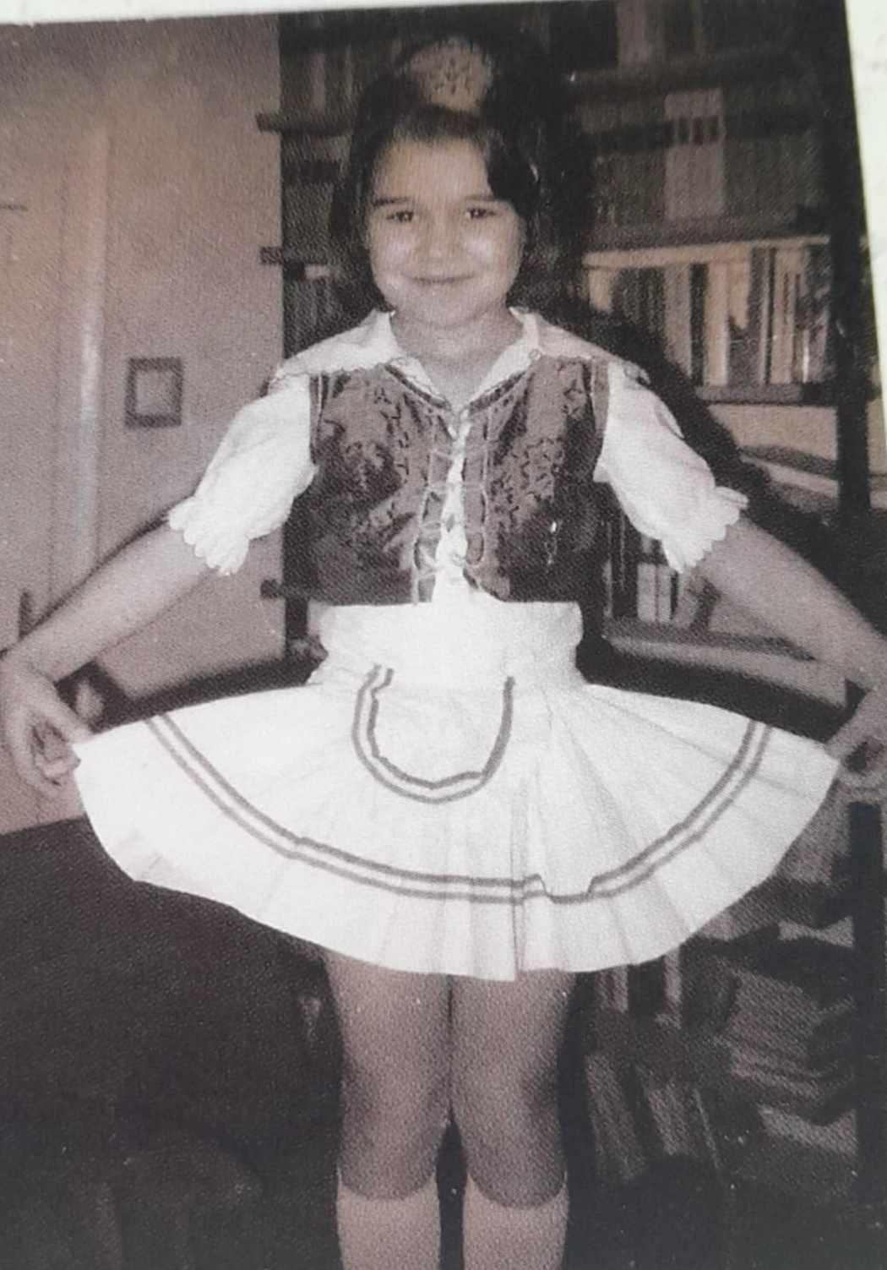
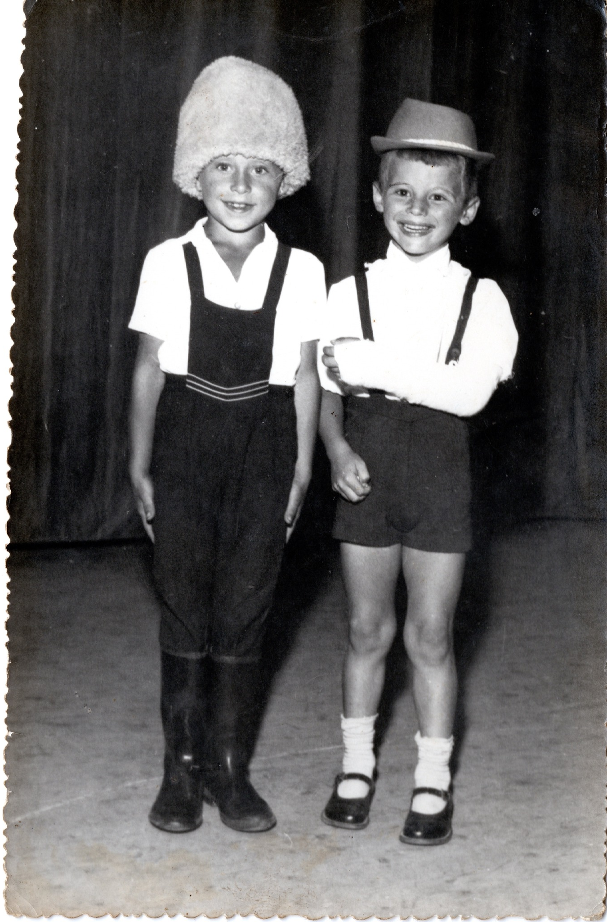

Slide 16
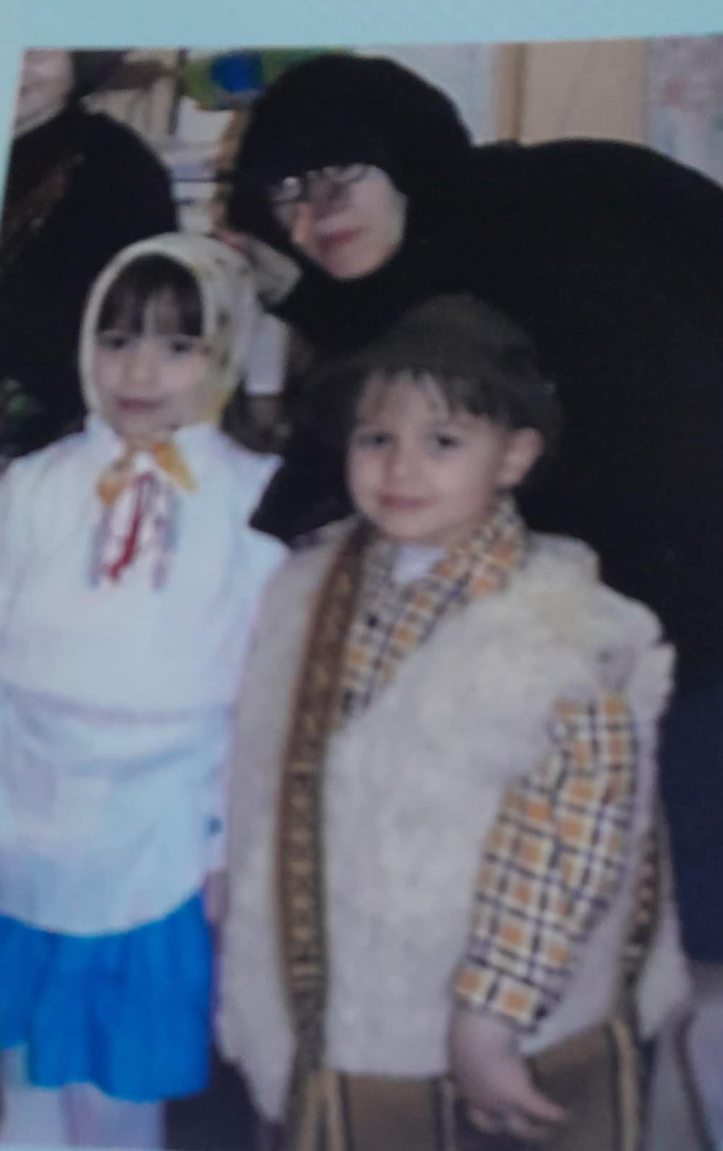
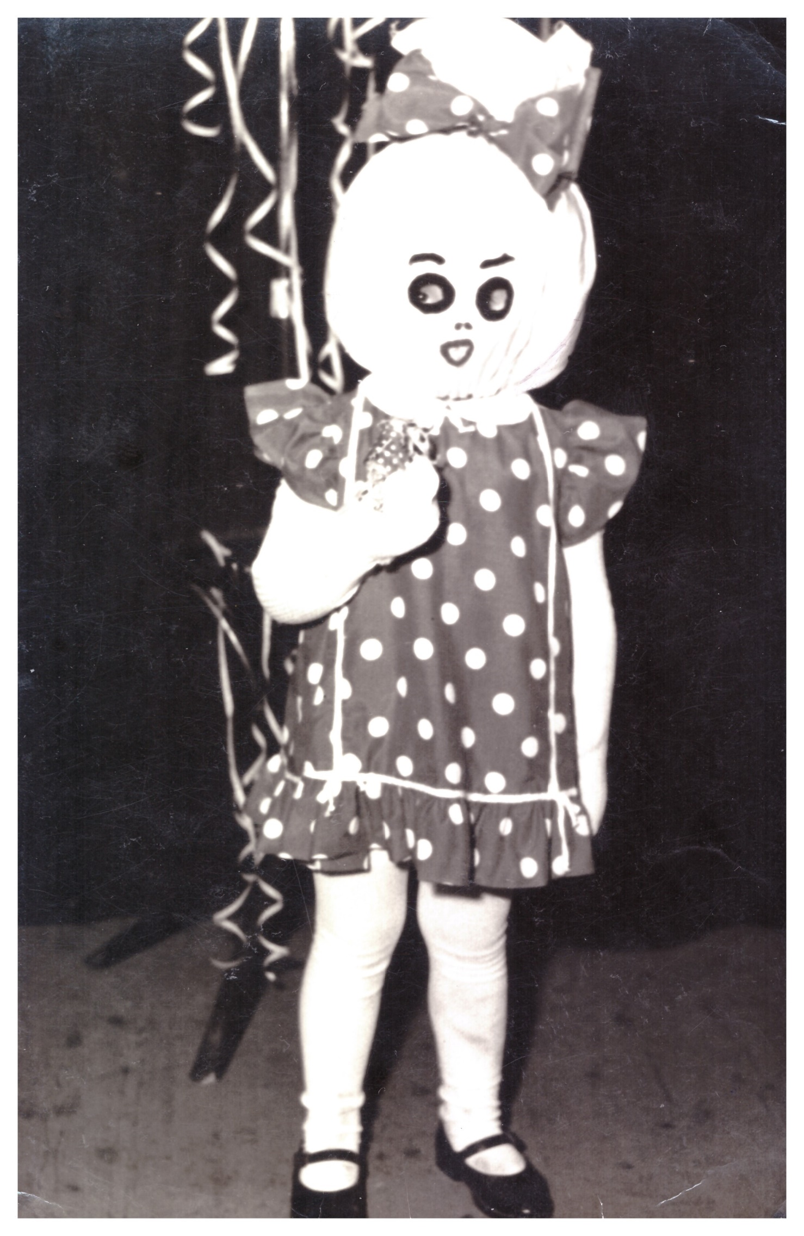

Slide 17
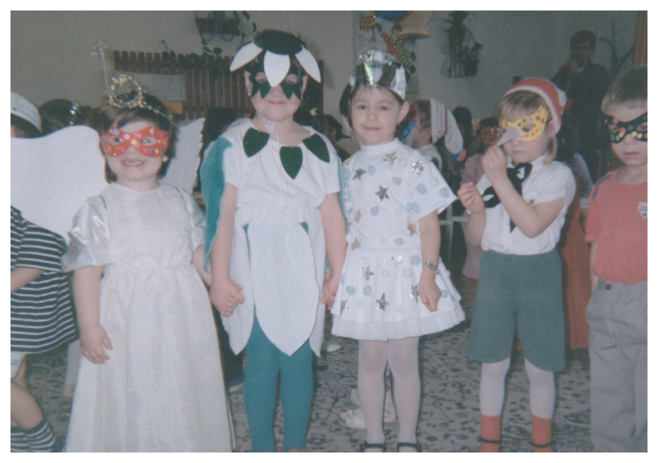
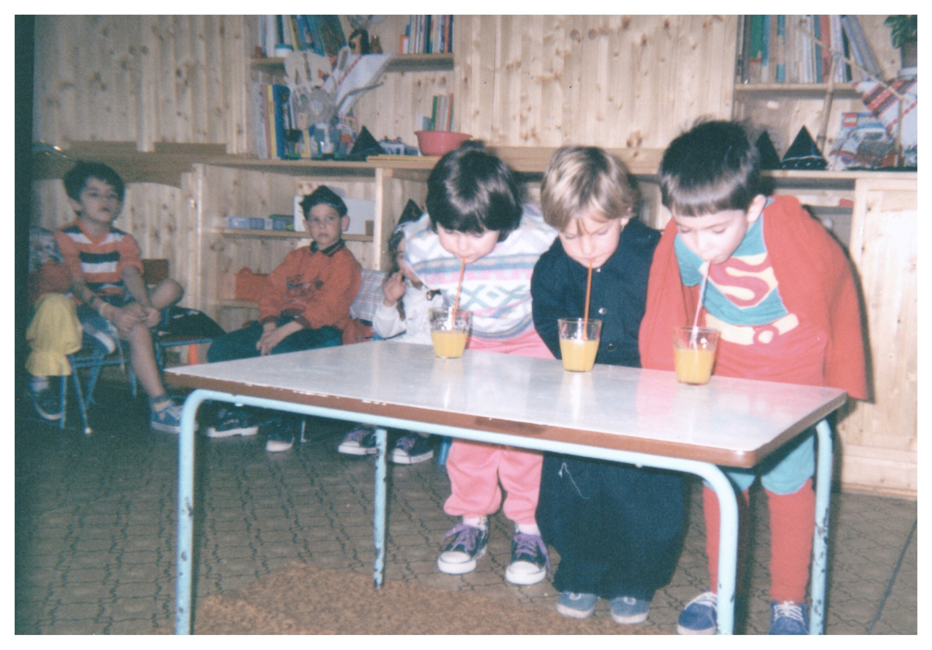

Slide 18
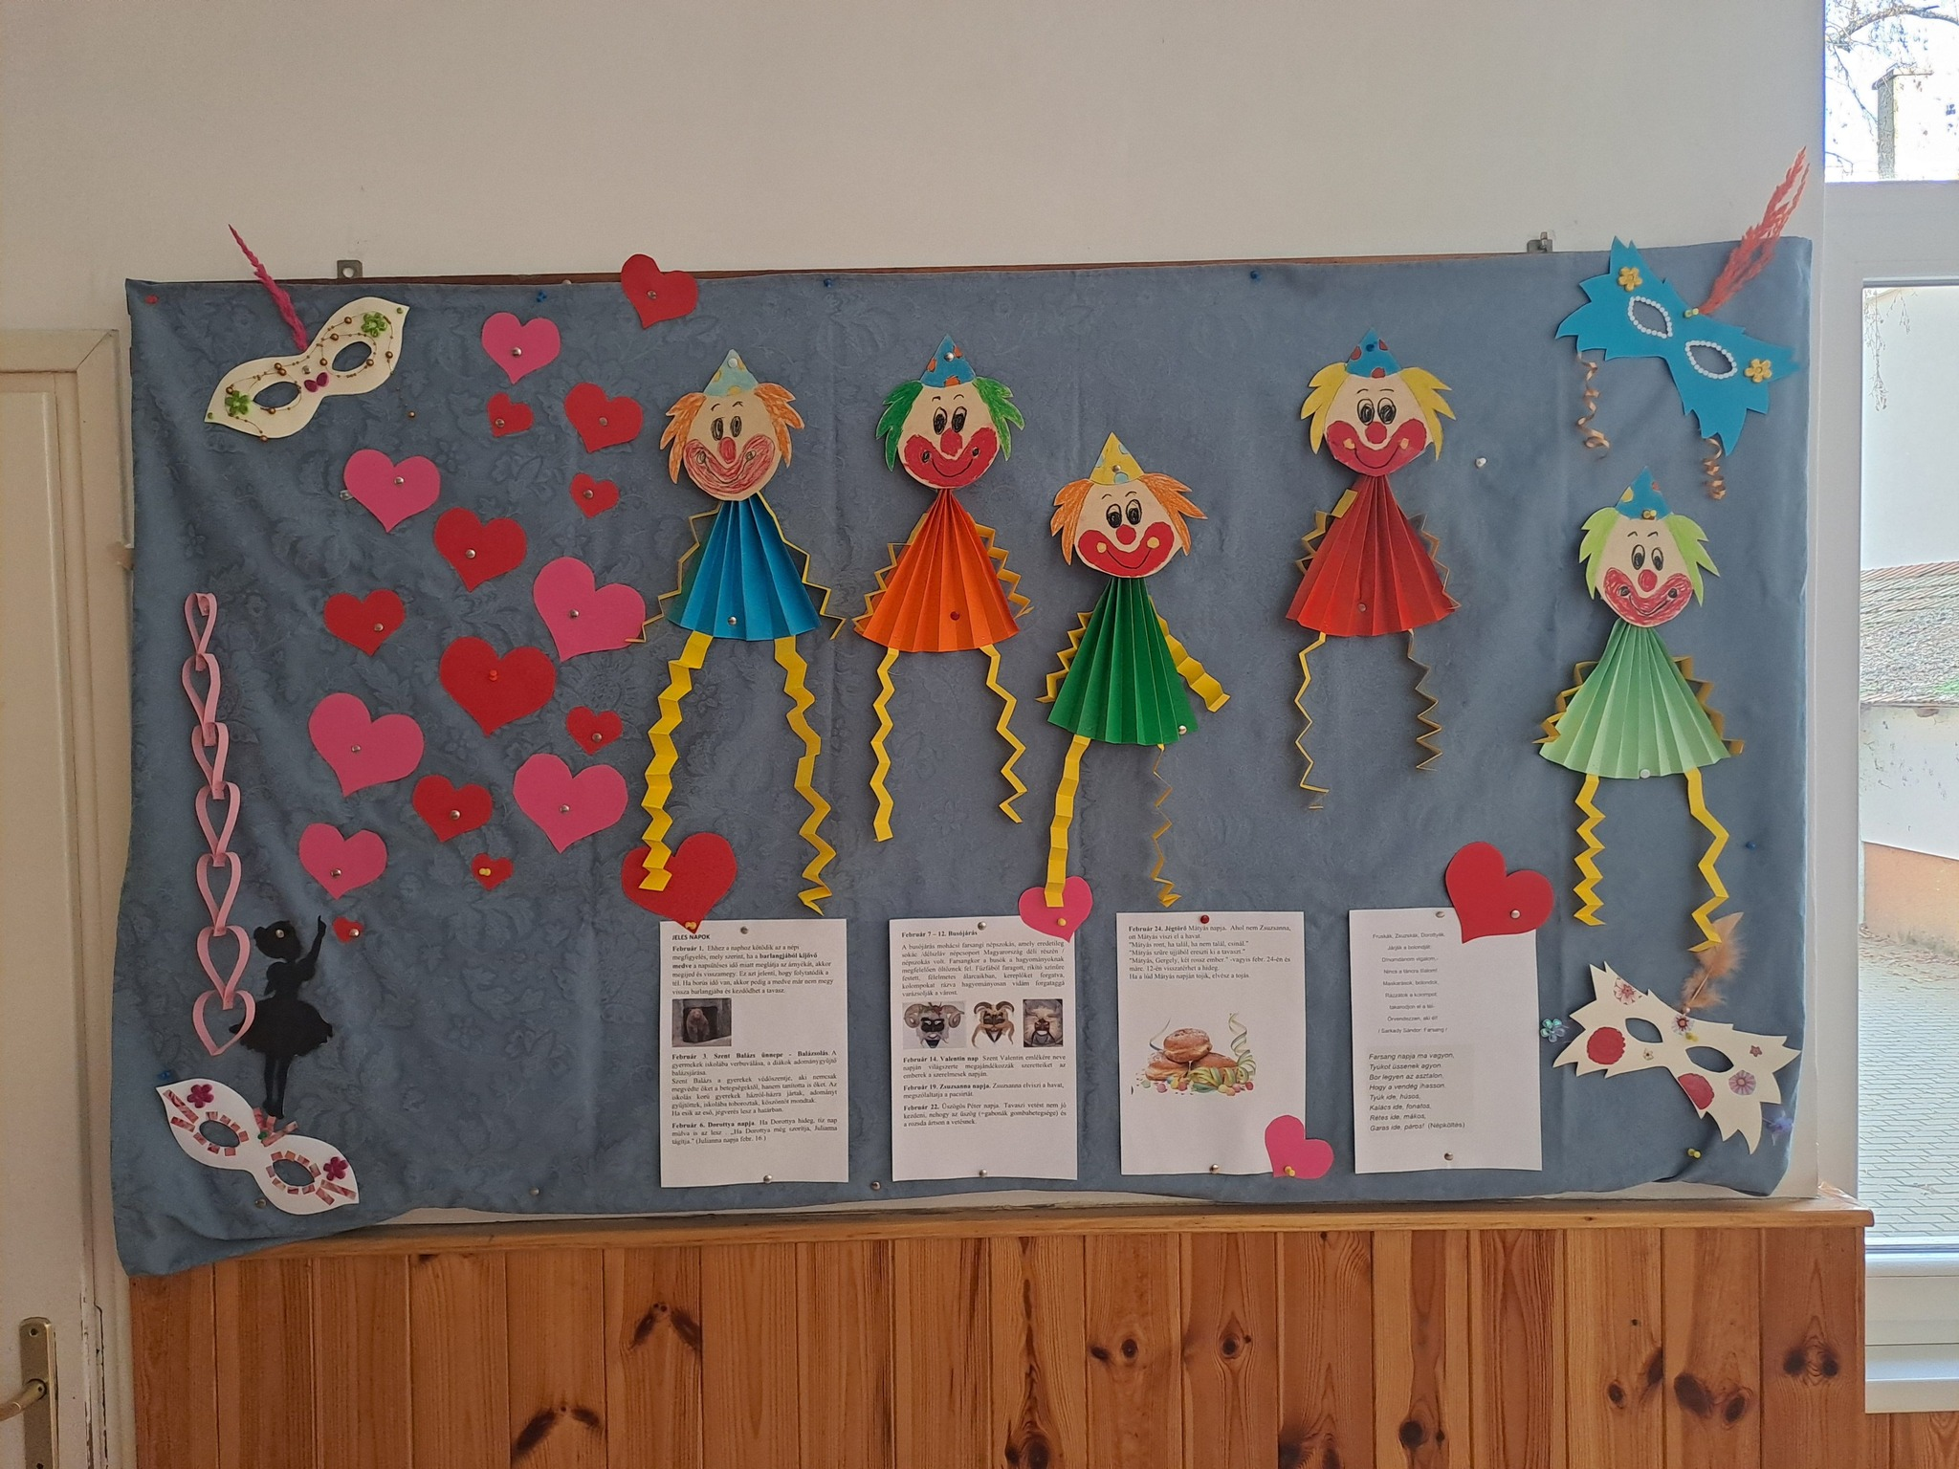
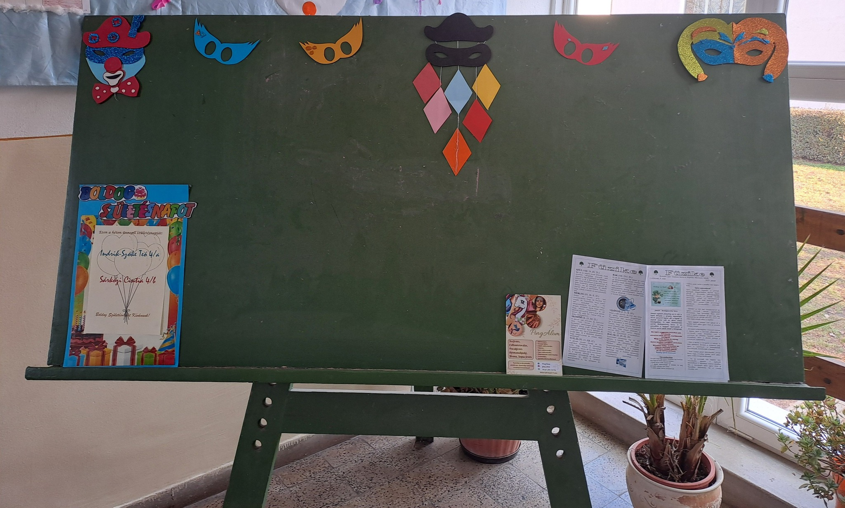

Slide 19
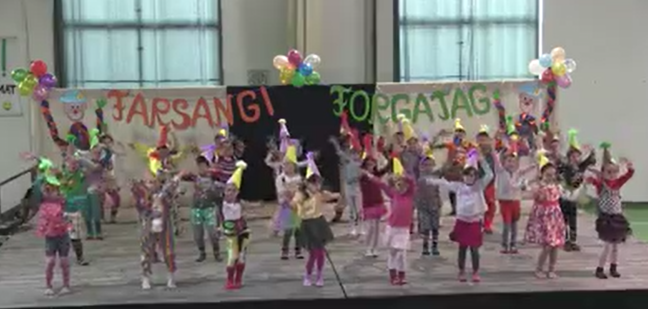

Slide 20
TÉLI MULATSÁGOK
BÁLOK

Slide 21
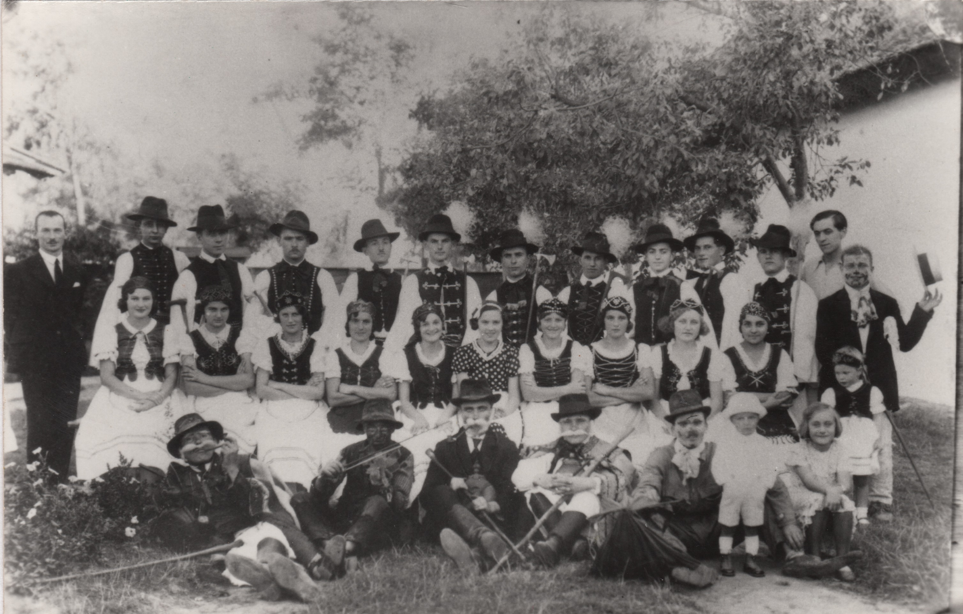

Slide 22
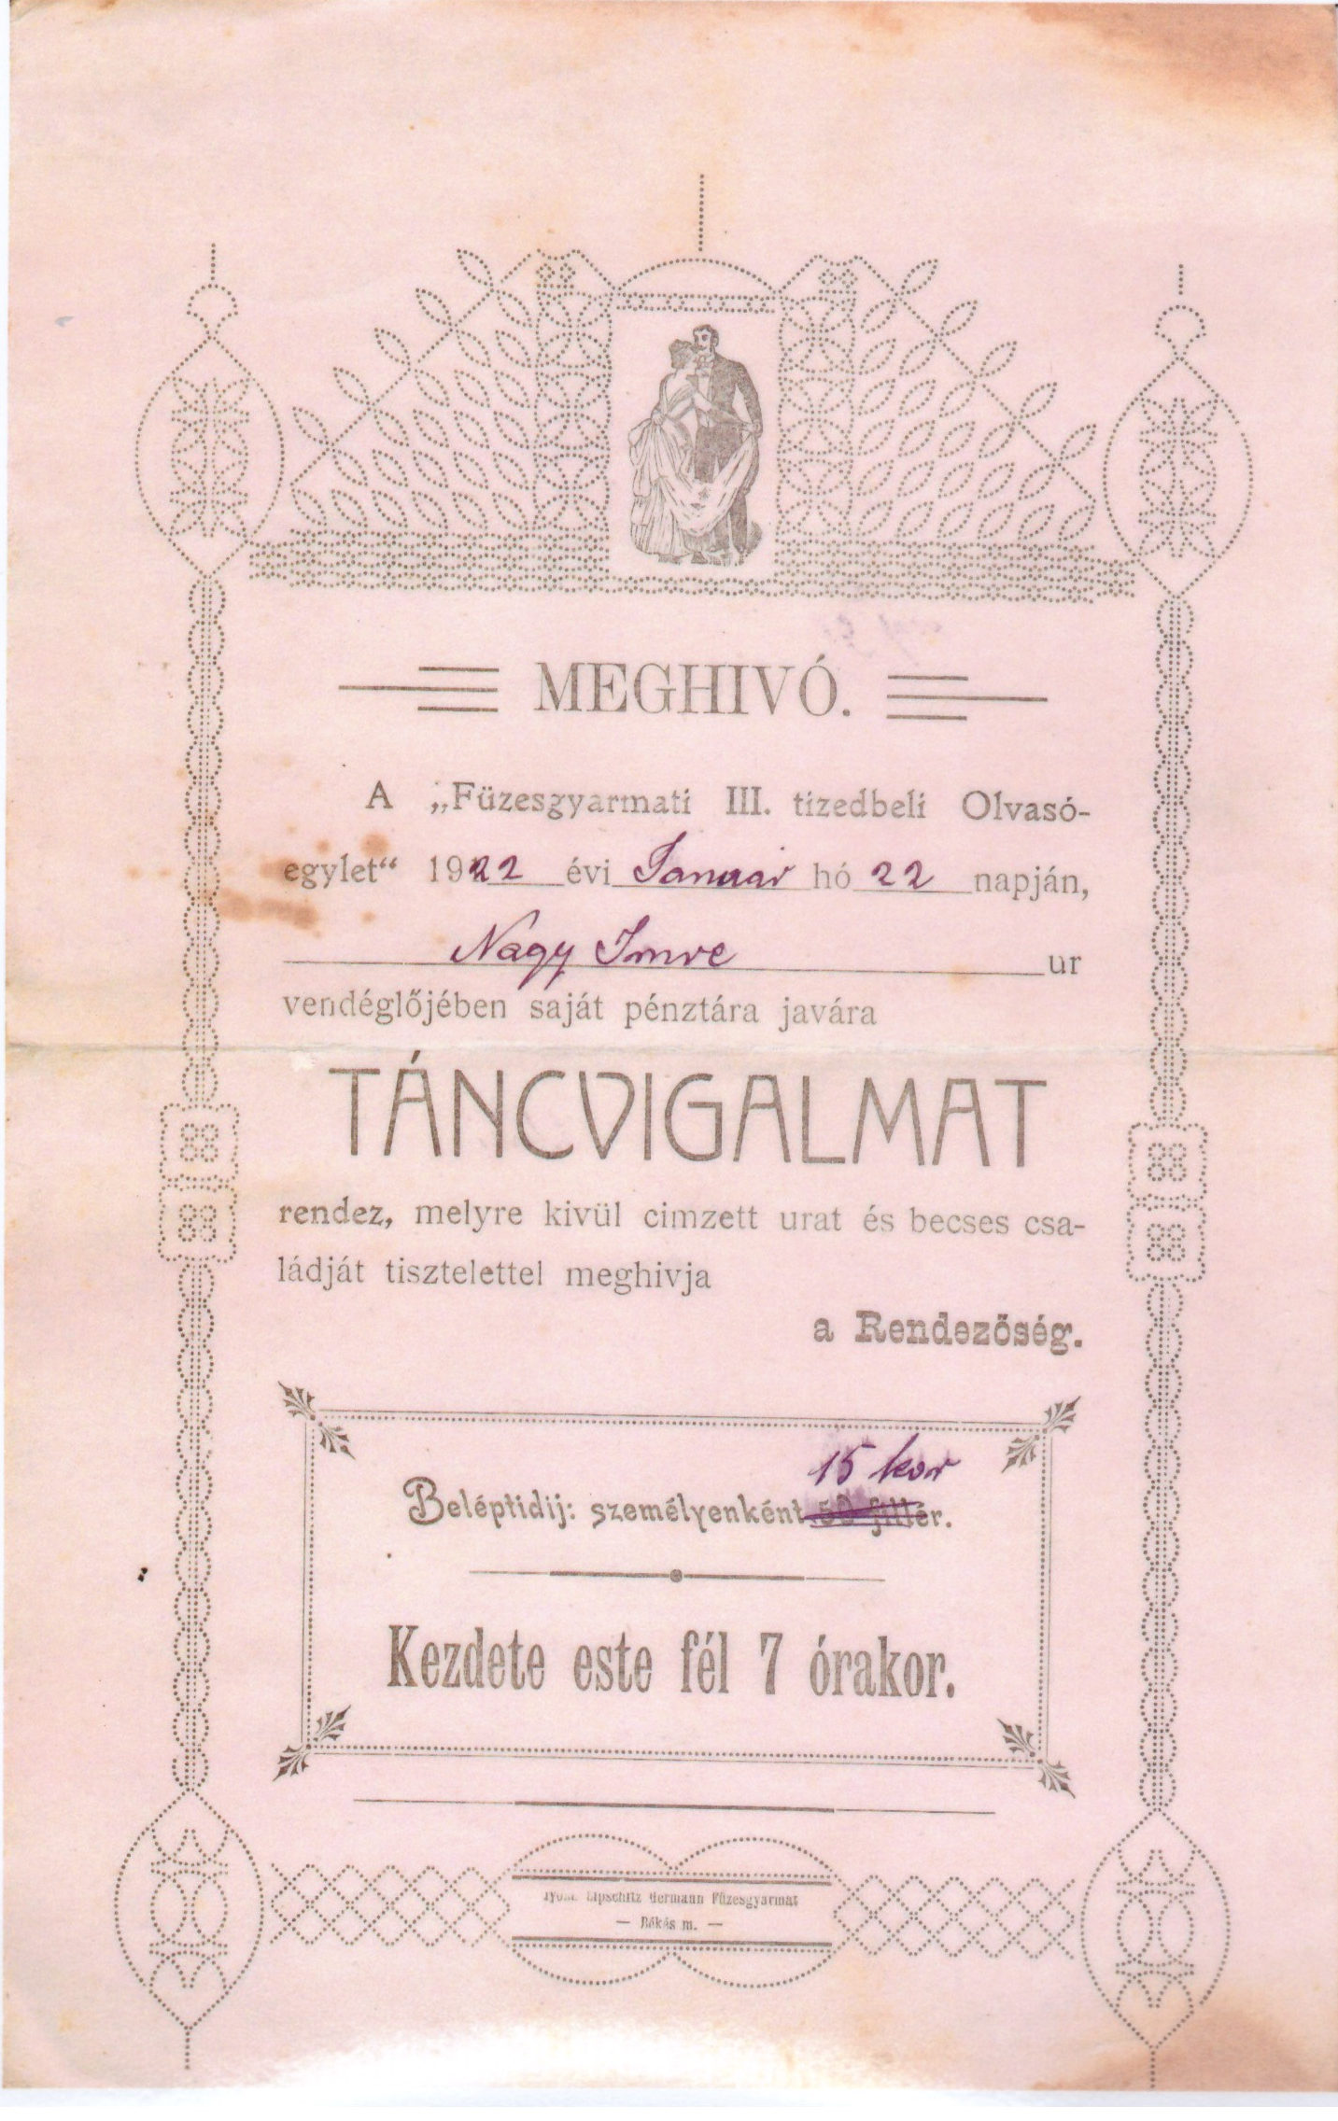
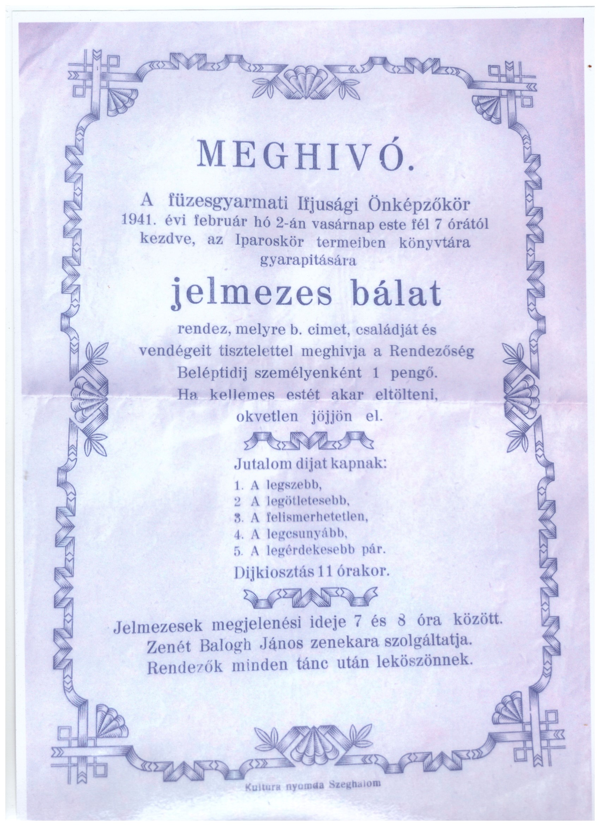
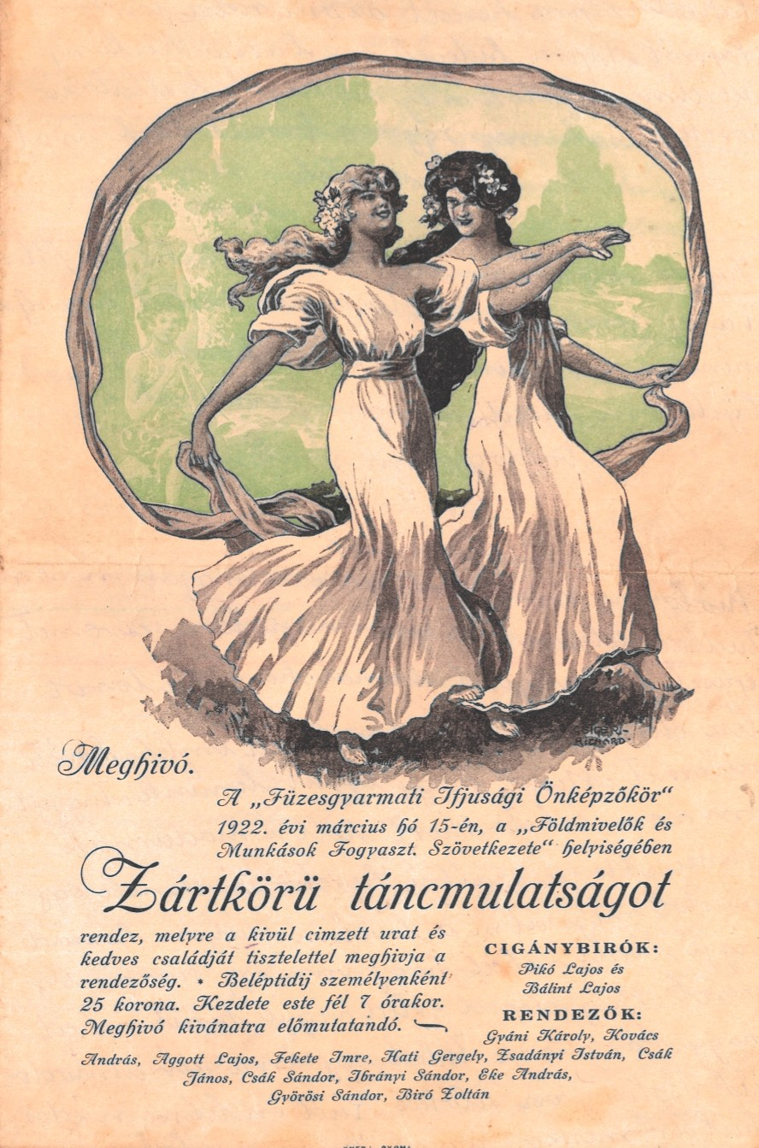
1922
1941

Slide 23
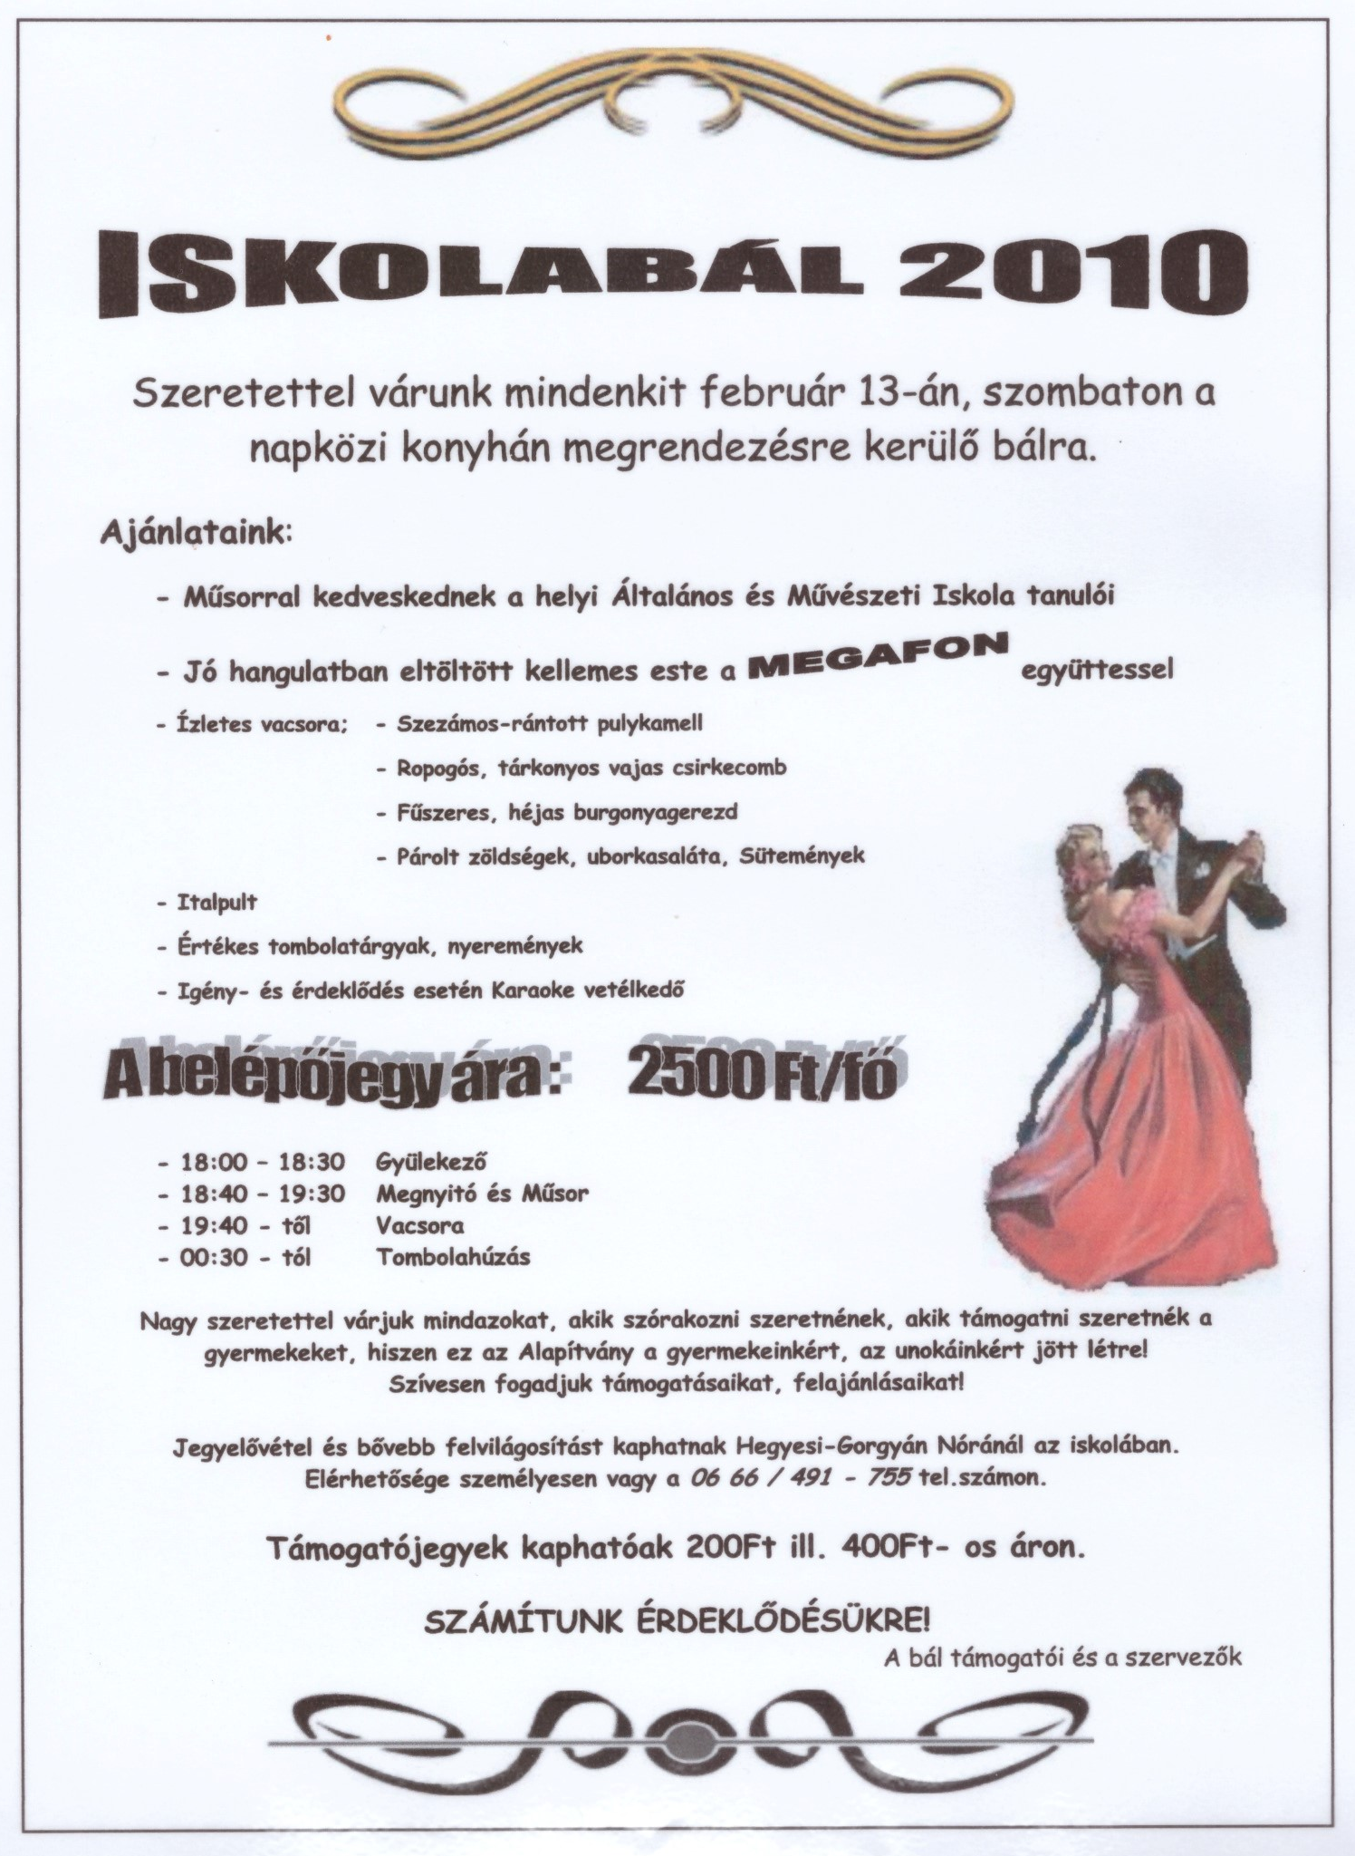
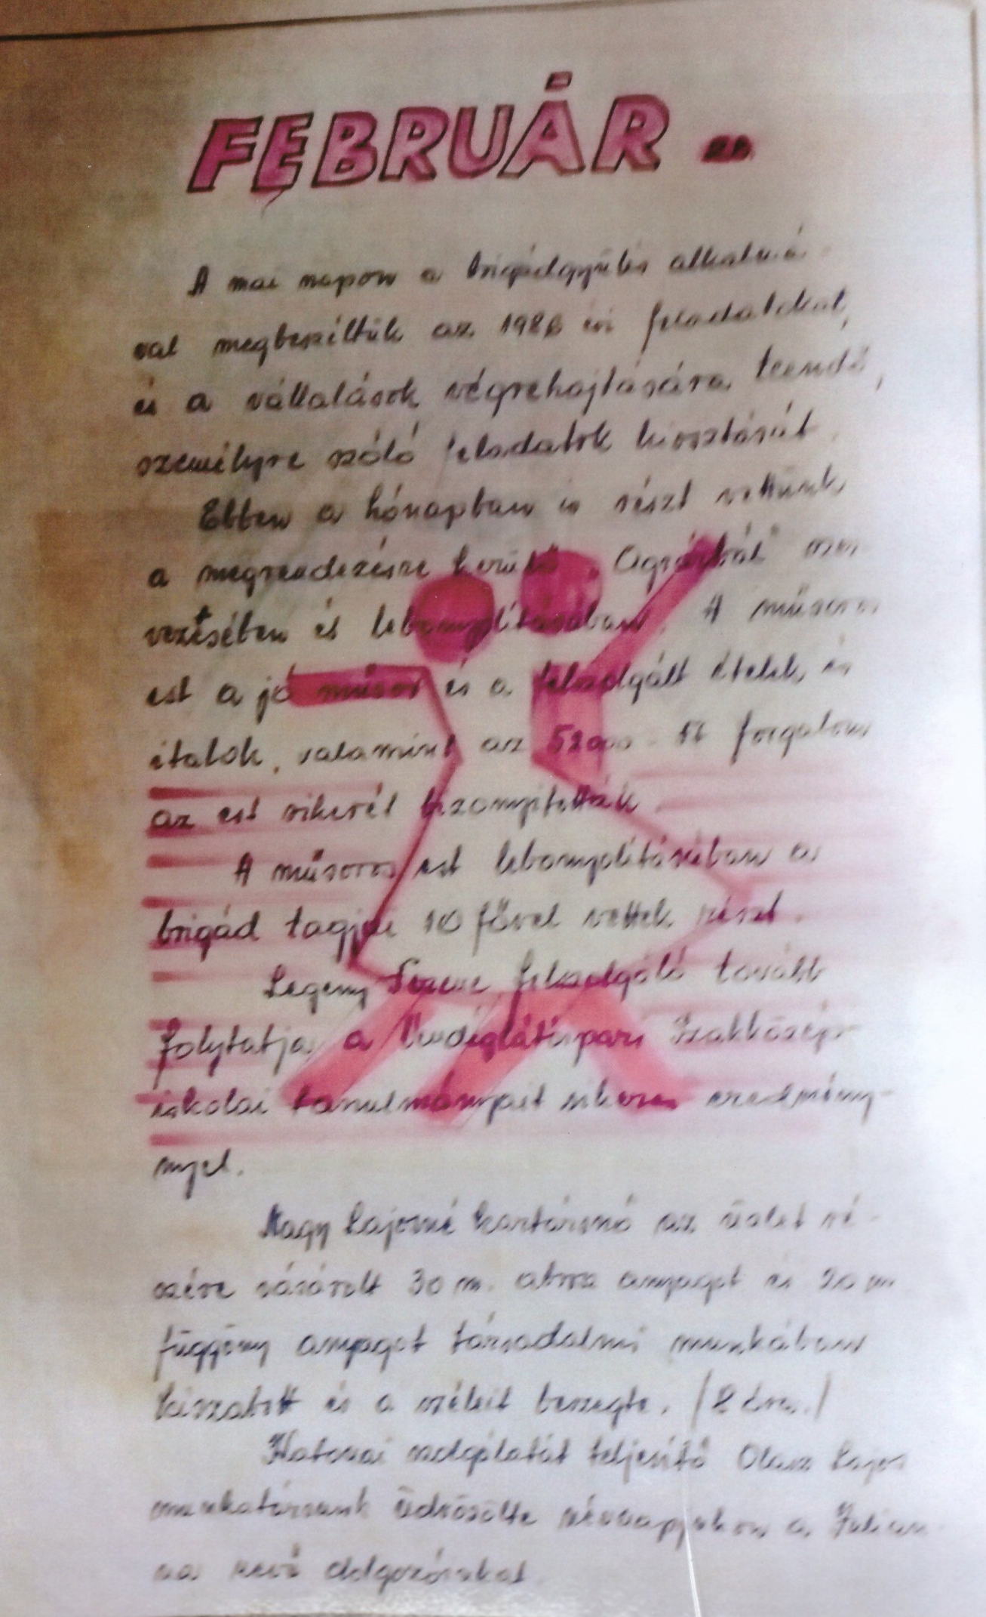

Slide 24
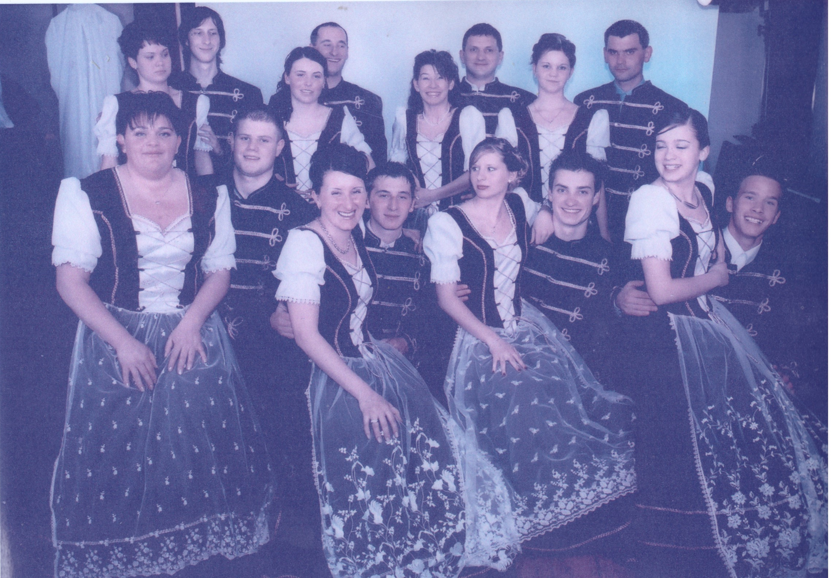

Slide 25
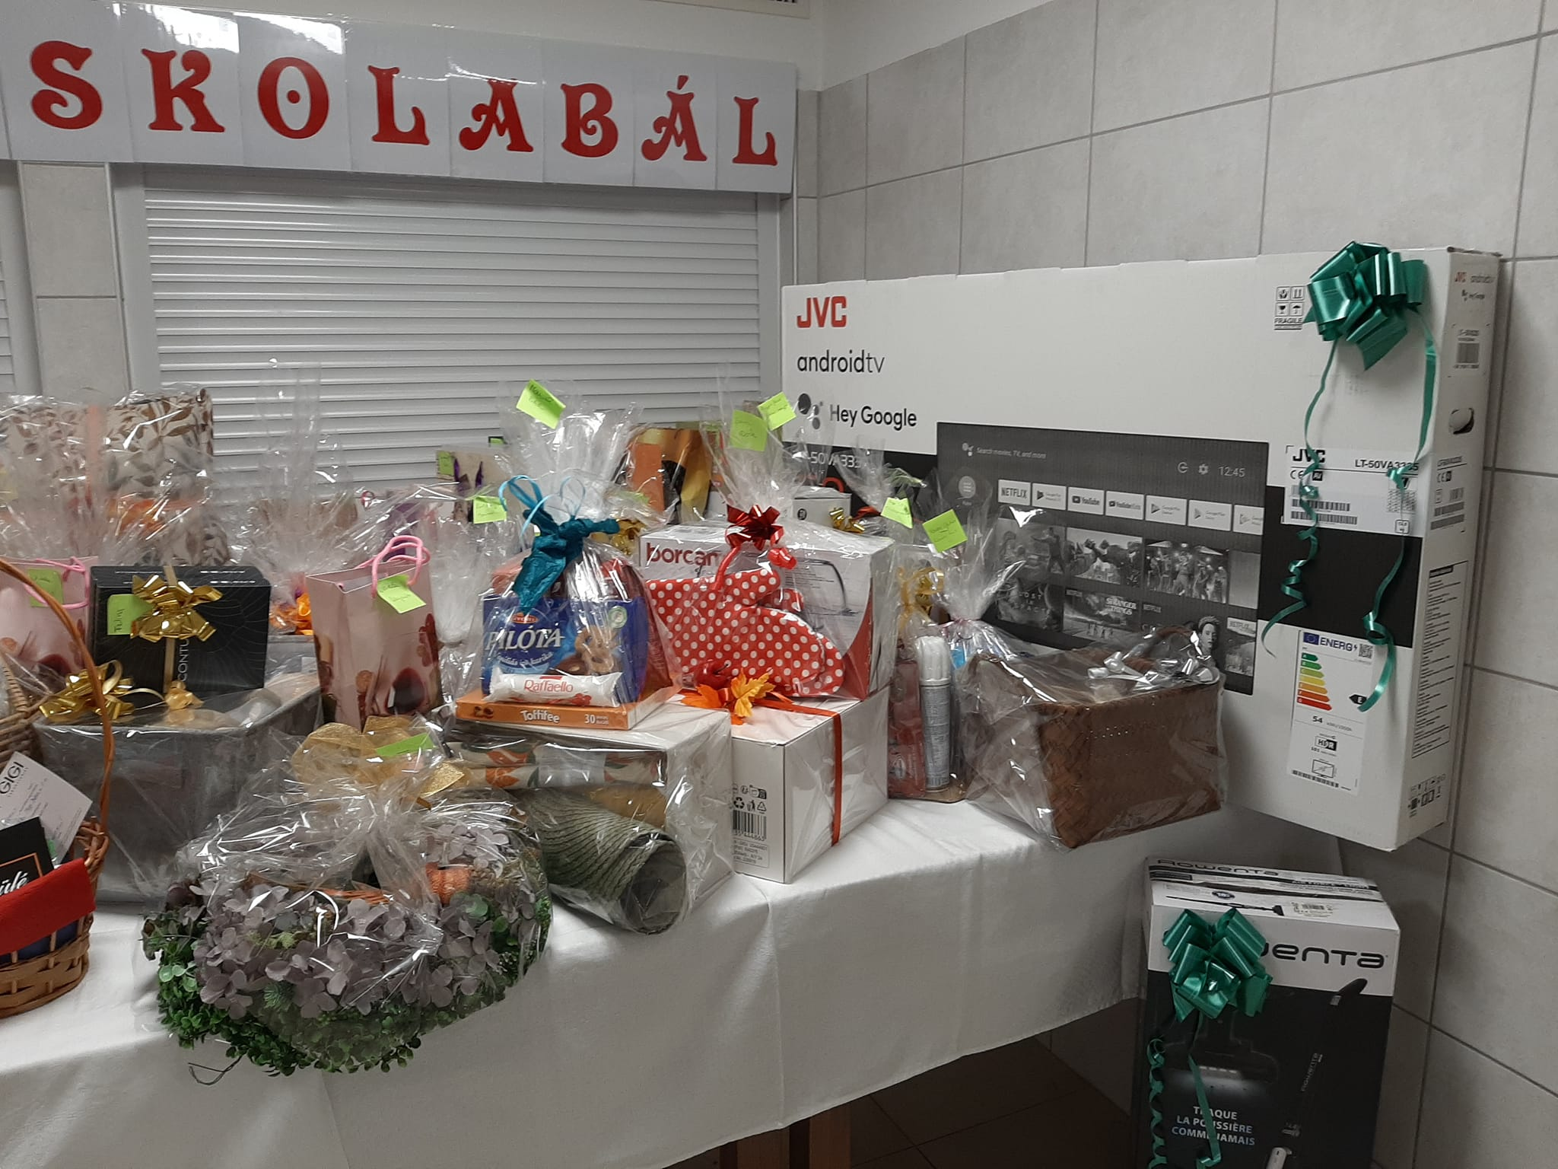

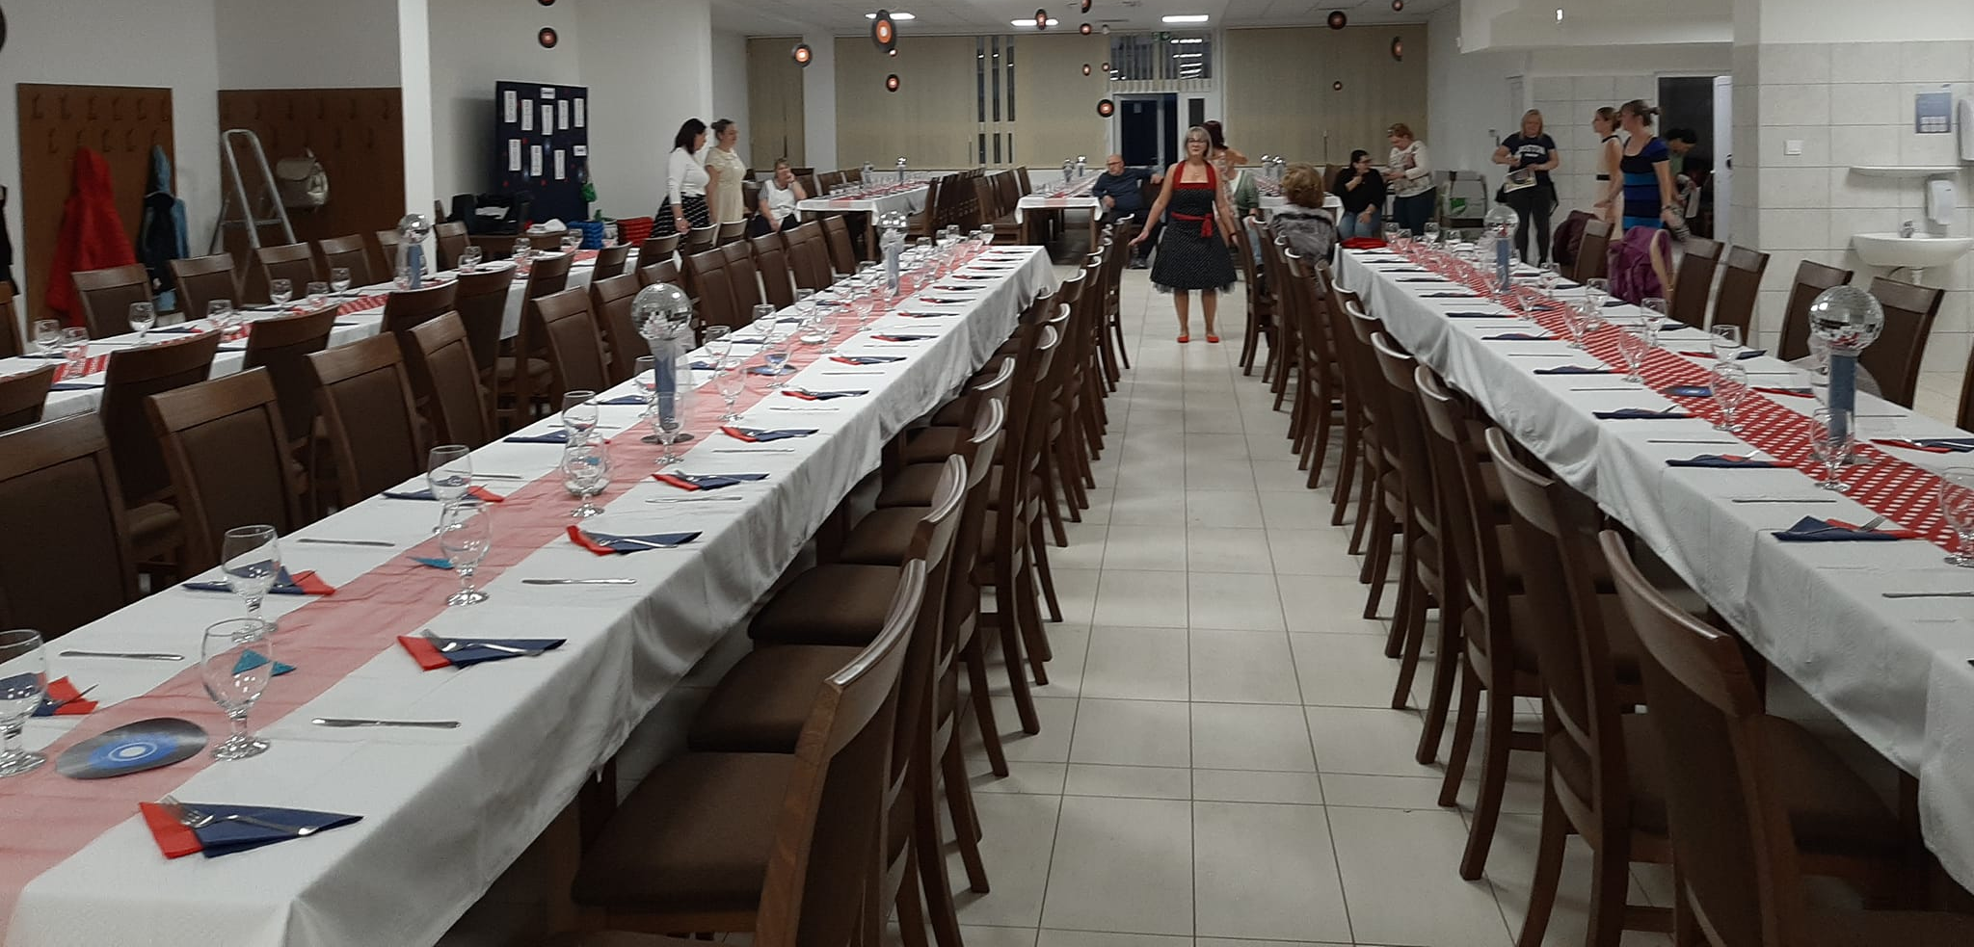

Slide 26
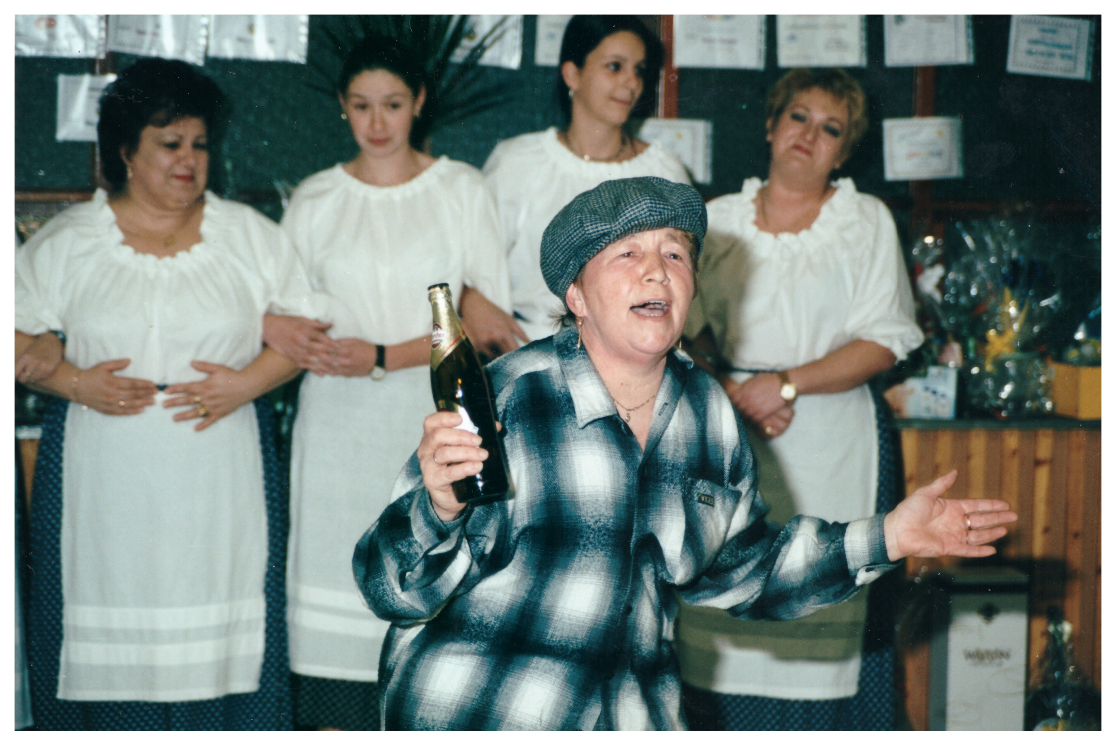

Slide 27
TÉLI MULATSÁGOK
A DISZNÓTOR

Slide 28
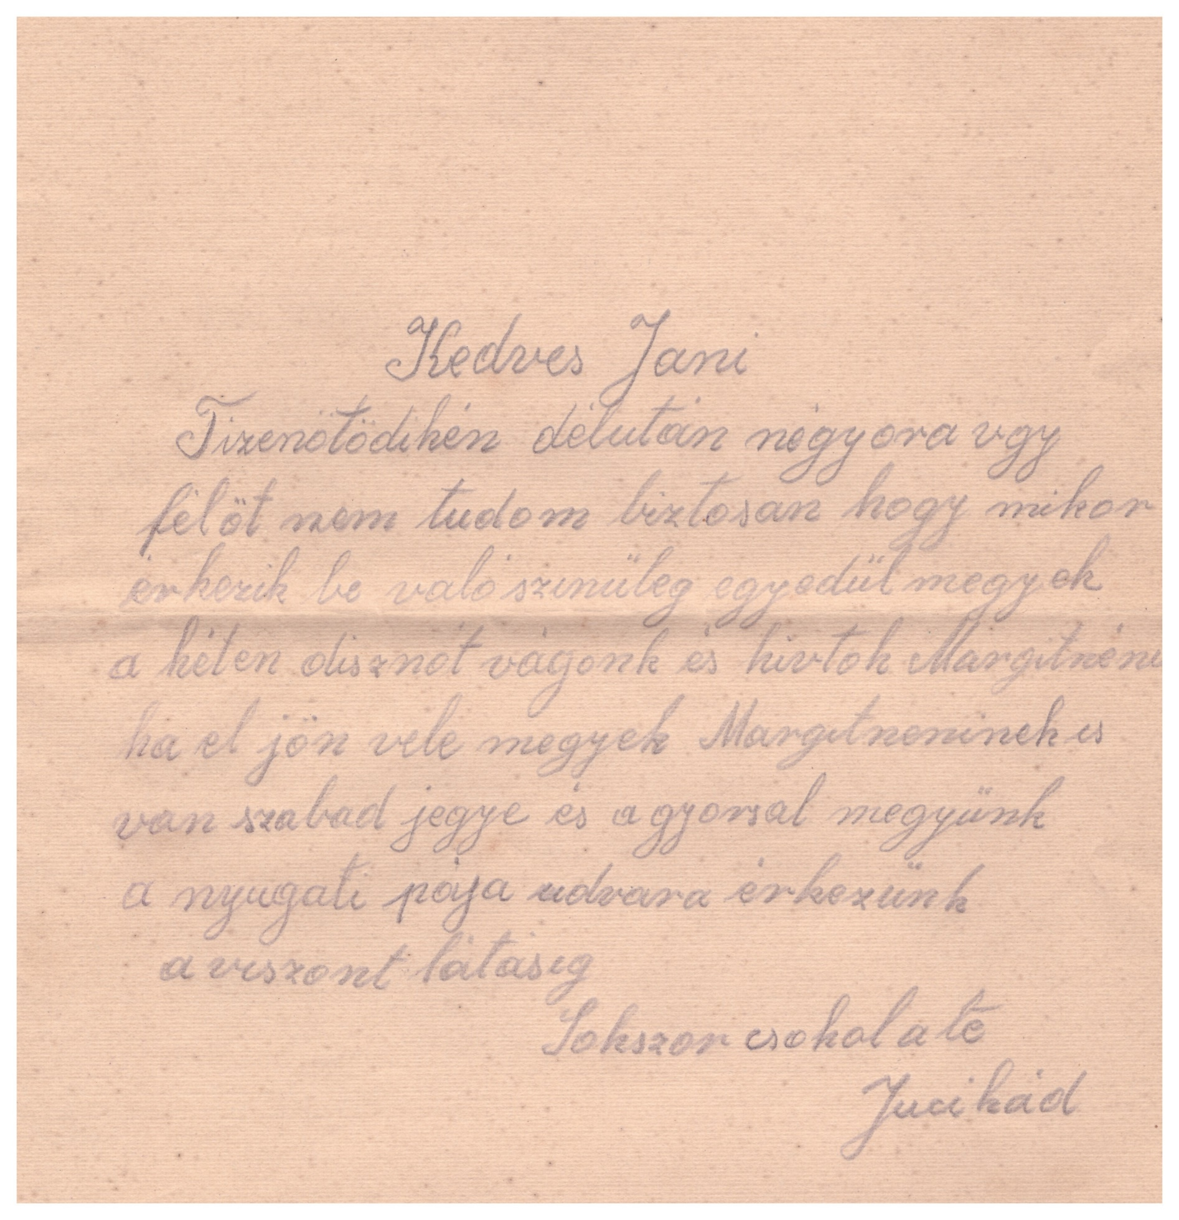
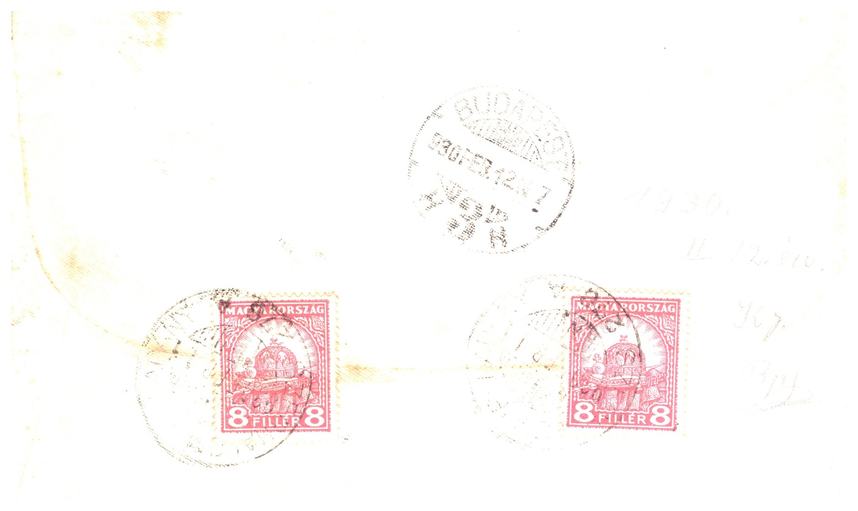

Slide 29
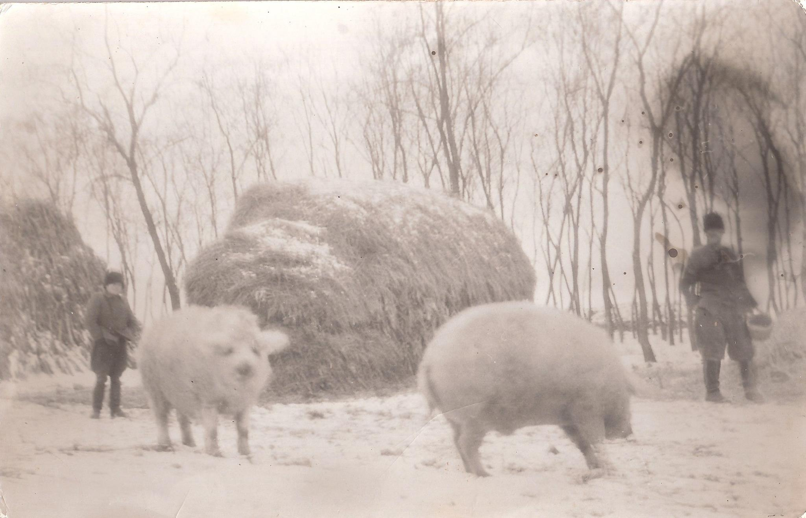

Slide 30
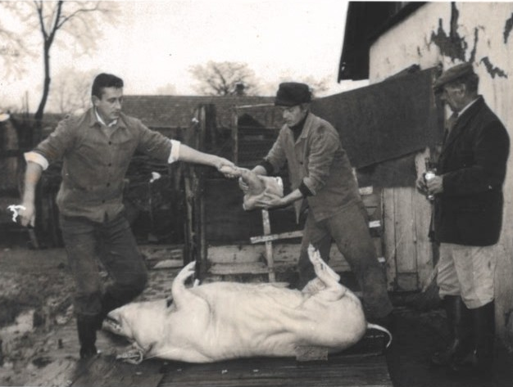
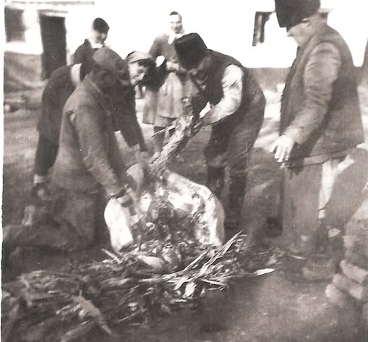

Slide 31
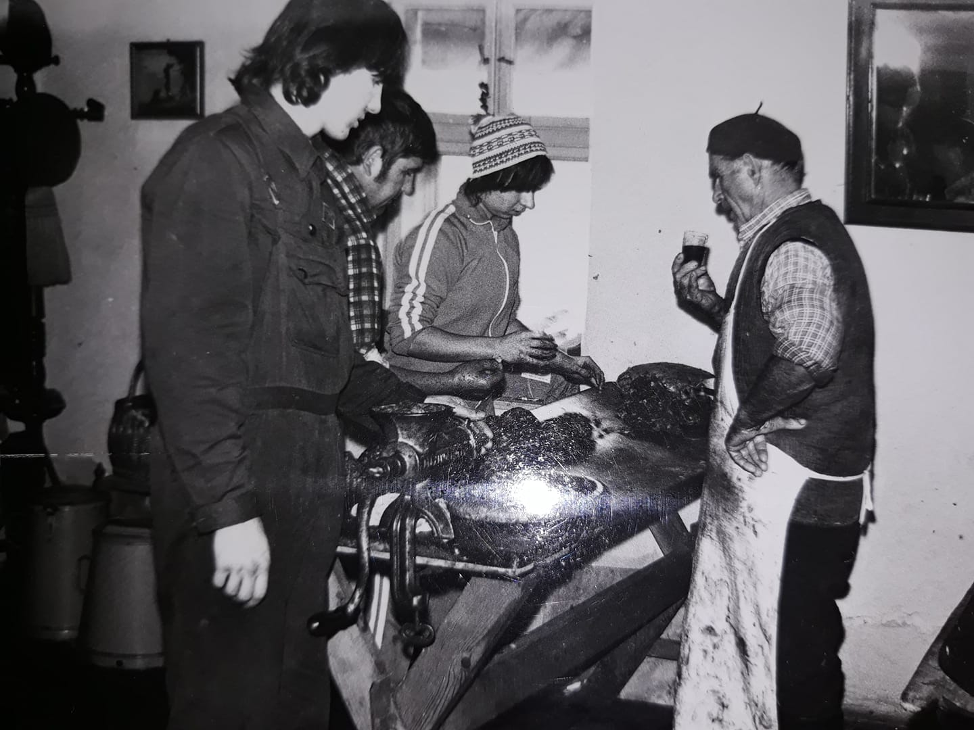

Slide 32
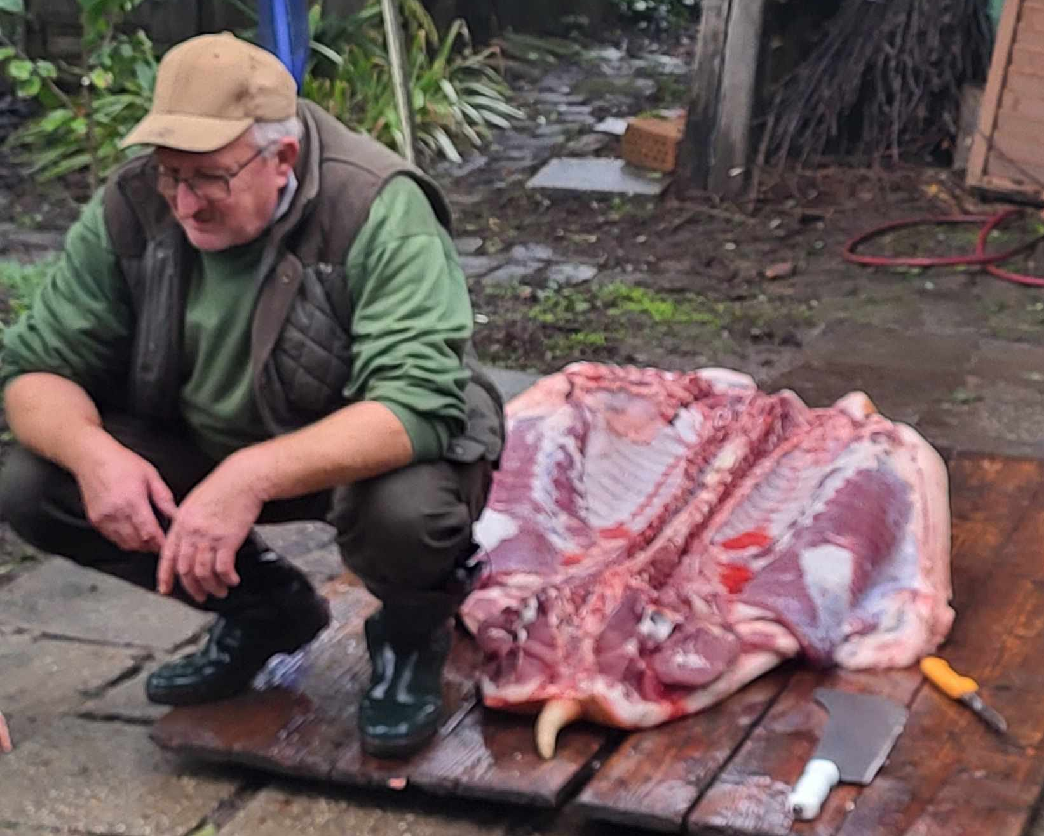
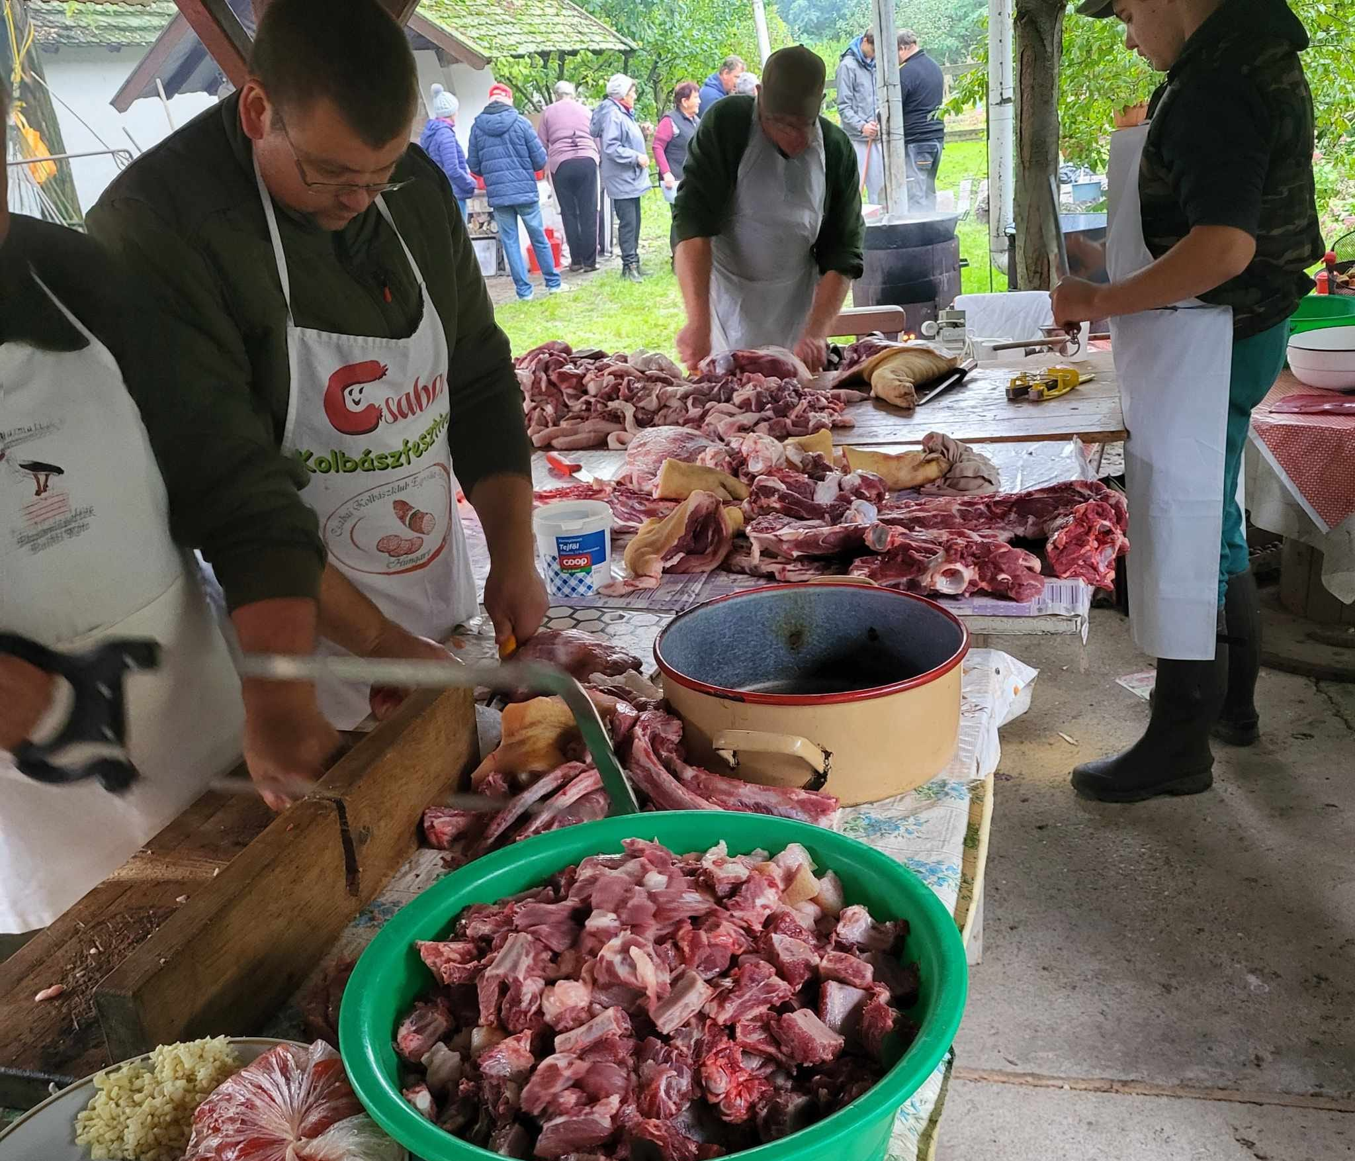
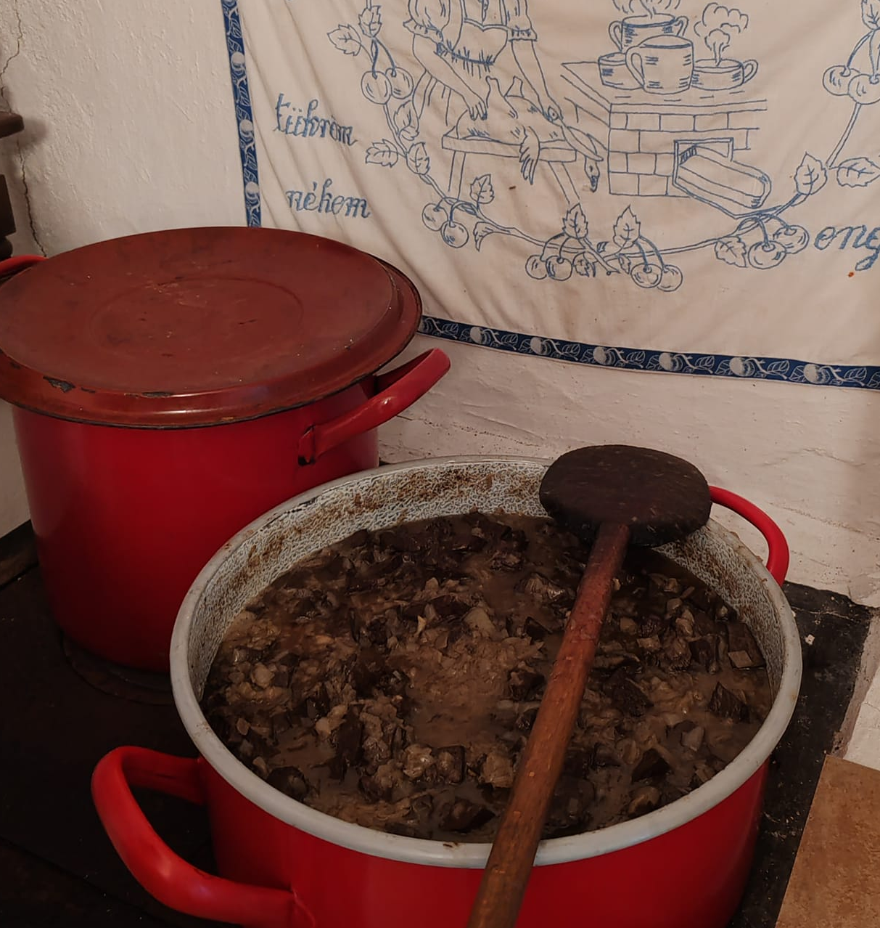
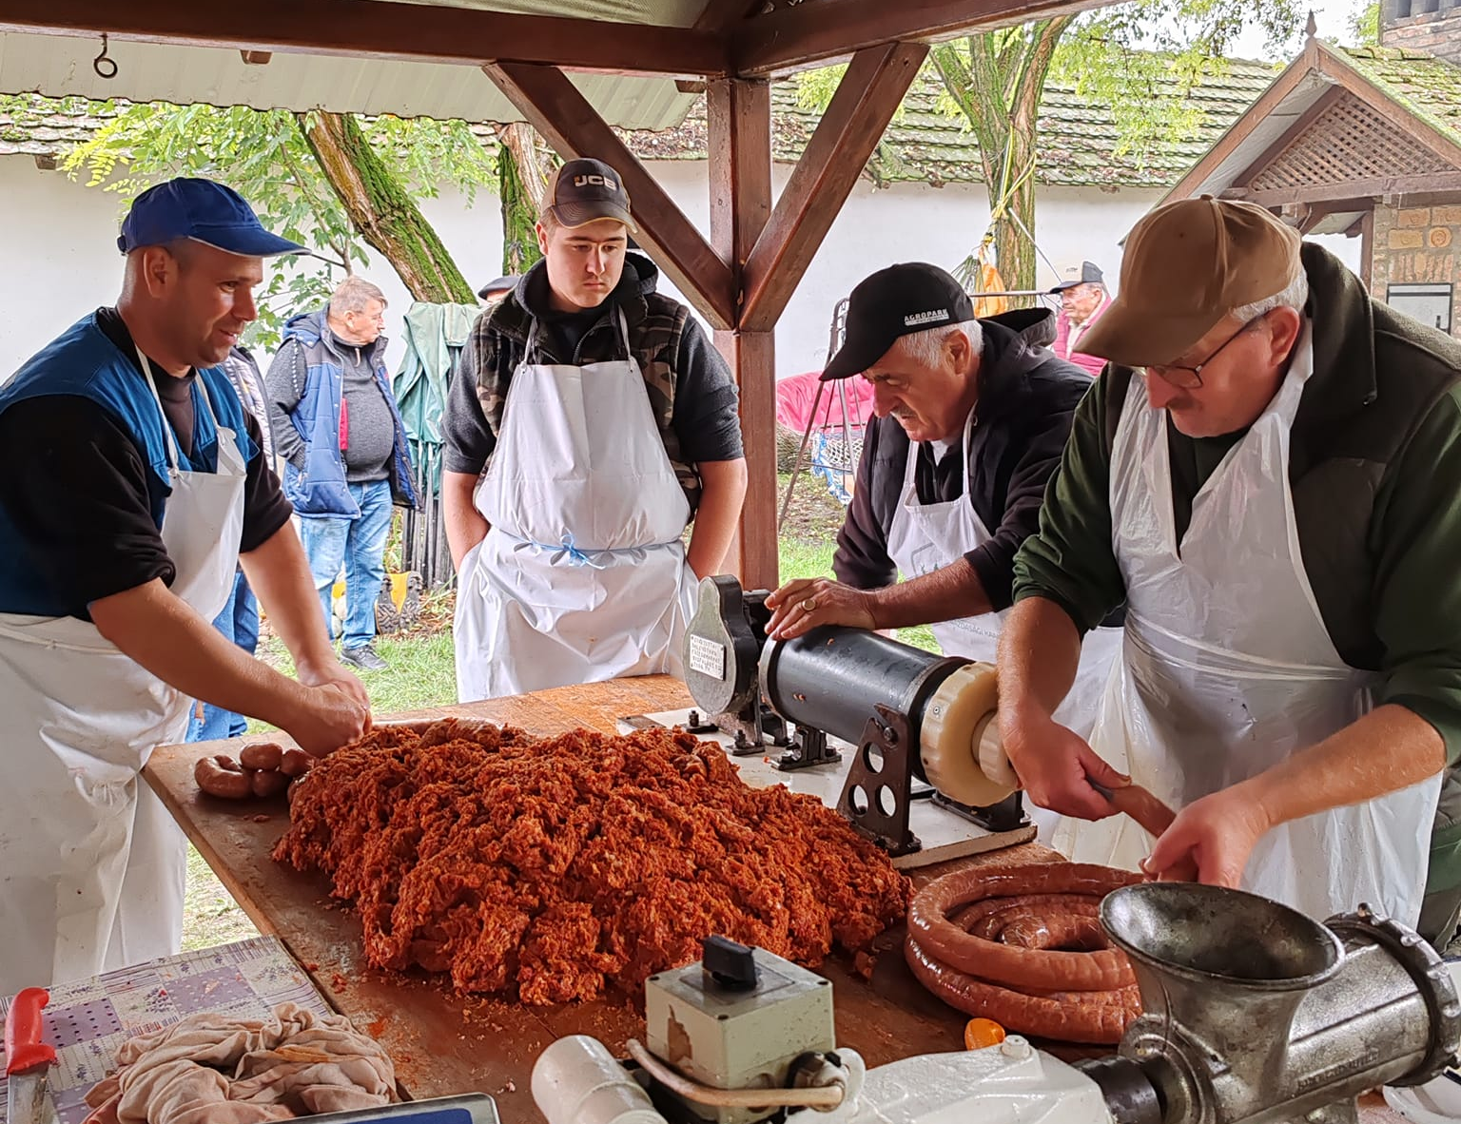

Slide 33
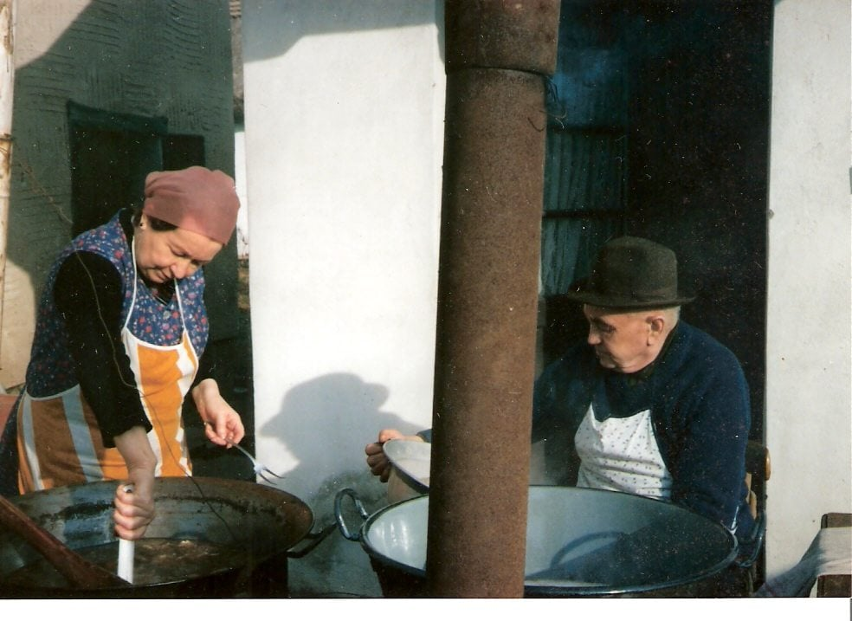

Slide 34
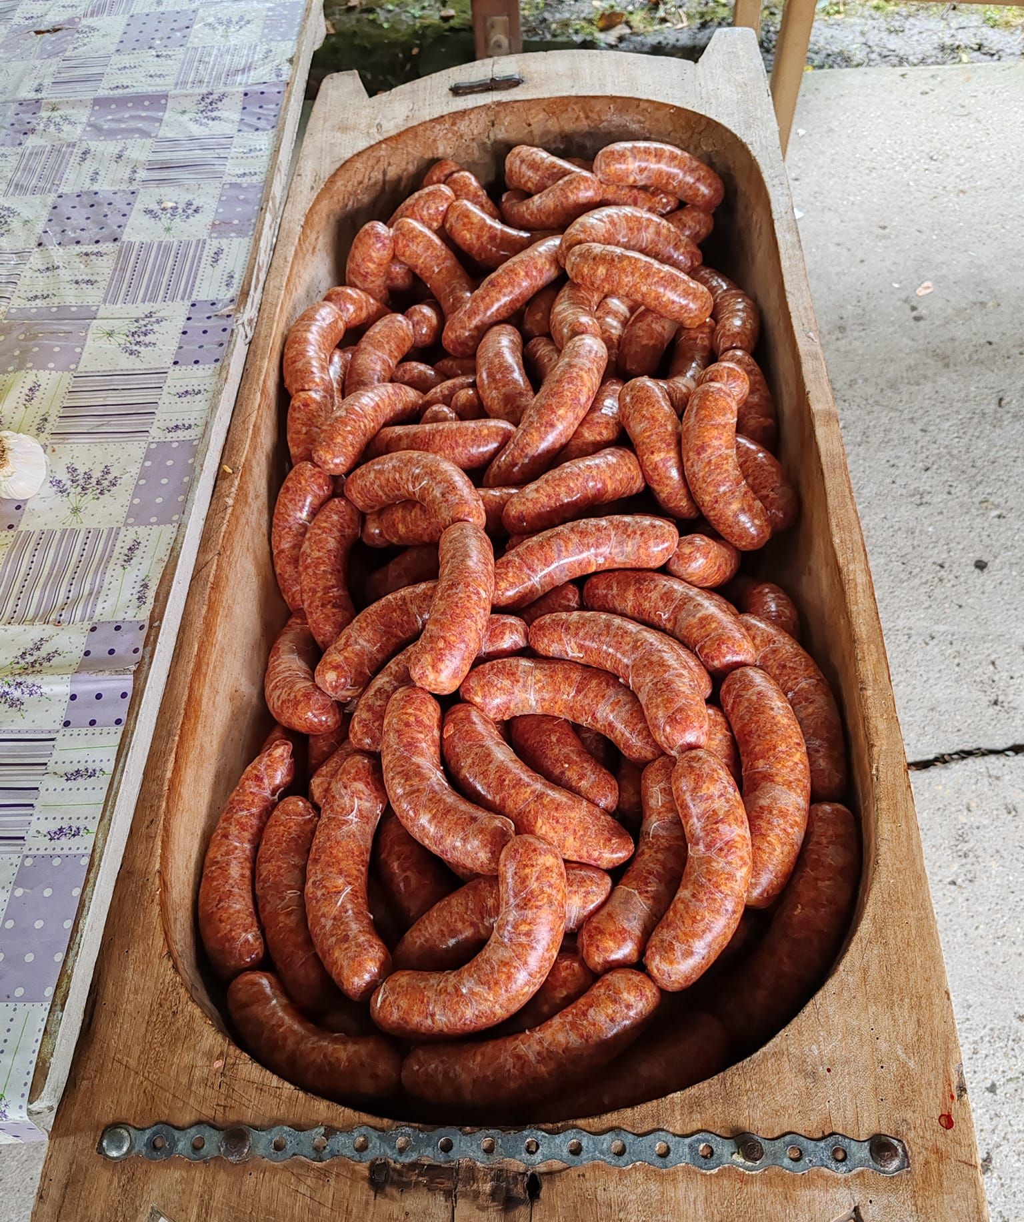




Slide 35






Slide 36



TÖLTÖTT KÁPOSZTA
TOROS KÁPOSZTA
POGÁCSA
CITERASZÓ

Slide 37


Slide 38



Slide 39

Név: Mészáros Zoltánné
Intézmény: Füzesgyarmat Város Önkormányzata
E-mail cím: testuletiugyint@fuzesgyarmat.hu
Köszönjük figyelmét!

